Slide 1

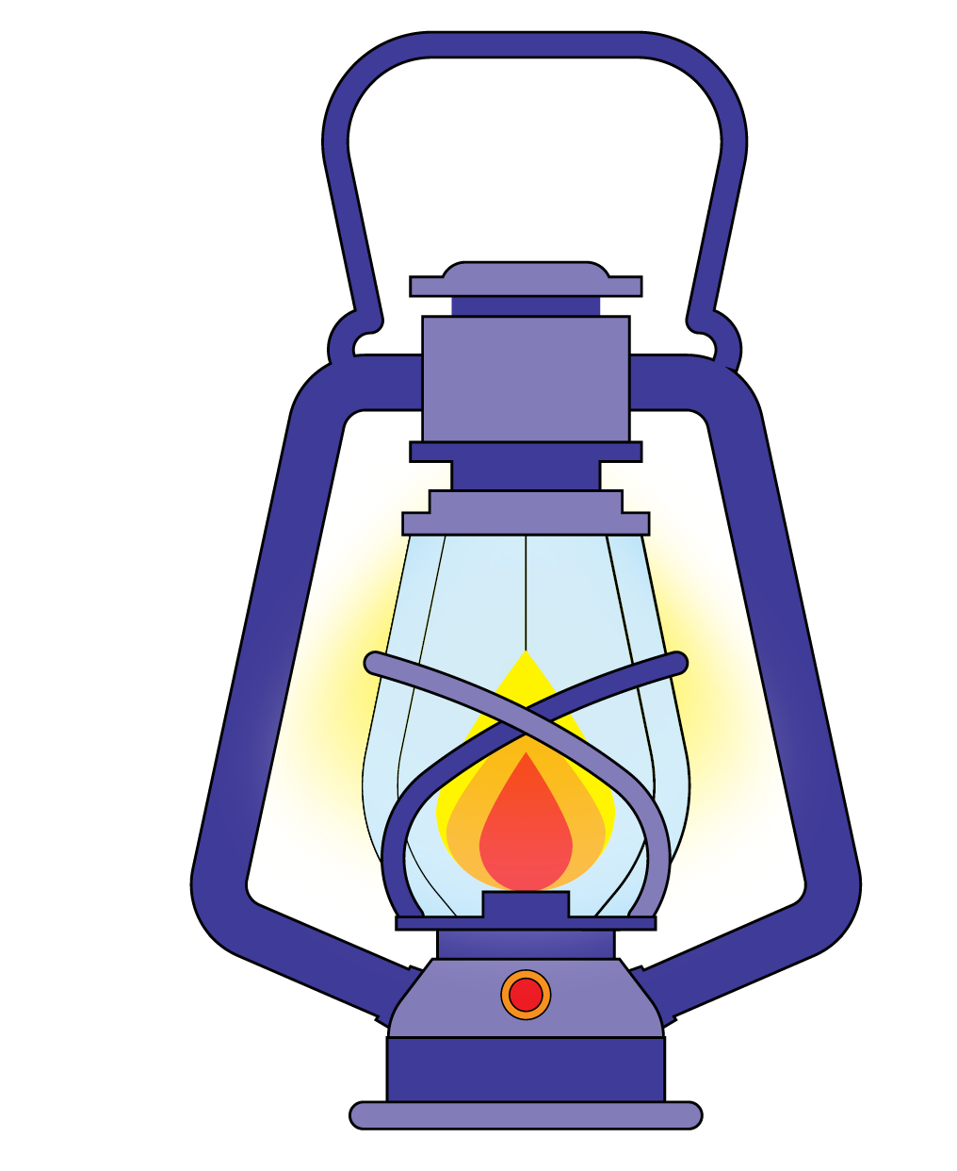


Зимові
пригоди без шкоди
ДЛЯ 8-9 КЛАСІВ

Slide 2
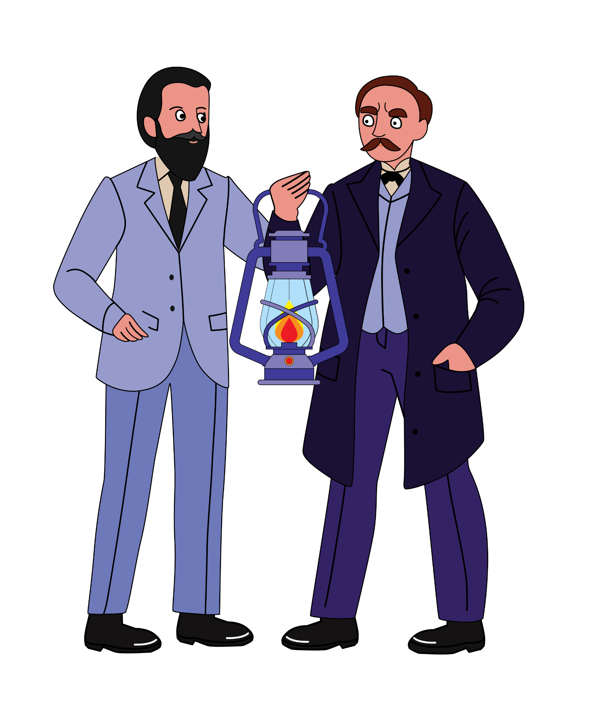
Знайомтеся! Це гості нашого уроку
Ігнатій Лукасевич та Ян Зег — талановиті винахідники зі Львова.
Вони створили першу у світі гасову лампу, яка стала справжнім проривом у сфері освітлення
Їхня гасова лампа зробила використання штучного світла значно безпечнішим, замінивши свічки й факели. Цей винахід використовували в усьому світі, змінюючи життя людей і роблячи темні вулиці й оселі менш загрозливими
У Львові, де Зег і Лукасевич якраз працювали, їхні лампи вперше освітили лікарню, що допомогло медикам працювати навіть уночі. Цей винахід став великим внеском у науку і безпеку
Ігнатій Лукасевич
та Ян Зег

Slide 3
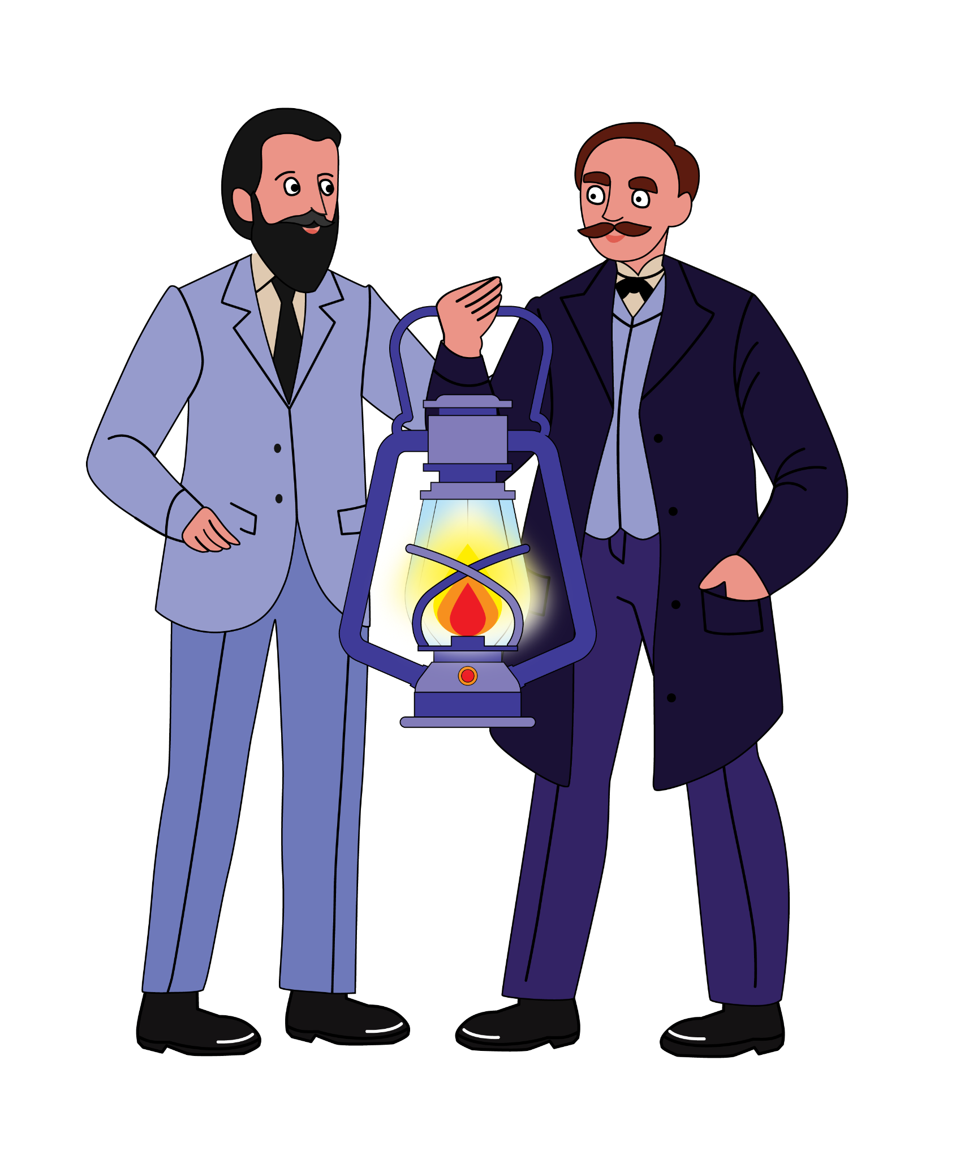

Привіт!
Ми — Ян Зег та Ігнатій Лукасевич, львівські винахідники гасової лампи
Вона освітлювала будинки ще в XIX столітті
А зараз ми хочемо поділитися важливими правилами поведінки в темну пору року,
щоб ви завжди були помітними та в безпеці!
Ми хоч і винайшли гасові лампи, але темрява і небезпеки, які вона ховає, нікуди не поділись!

Slide 4

Обирай світлий одяг, щоб тебе помічали
у темну пору доби
Темні кольори
не видно вночі,
а світлий одяг допоможе водіям та іншим пішоходам побачити тебе здалеку
Видимість пішоходів
для водія

Slide 5
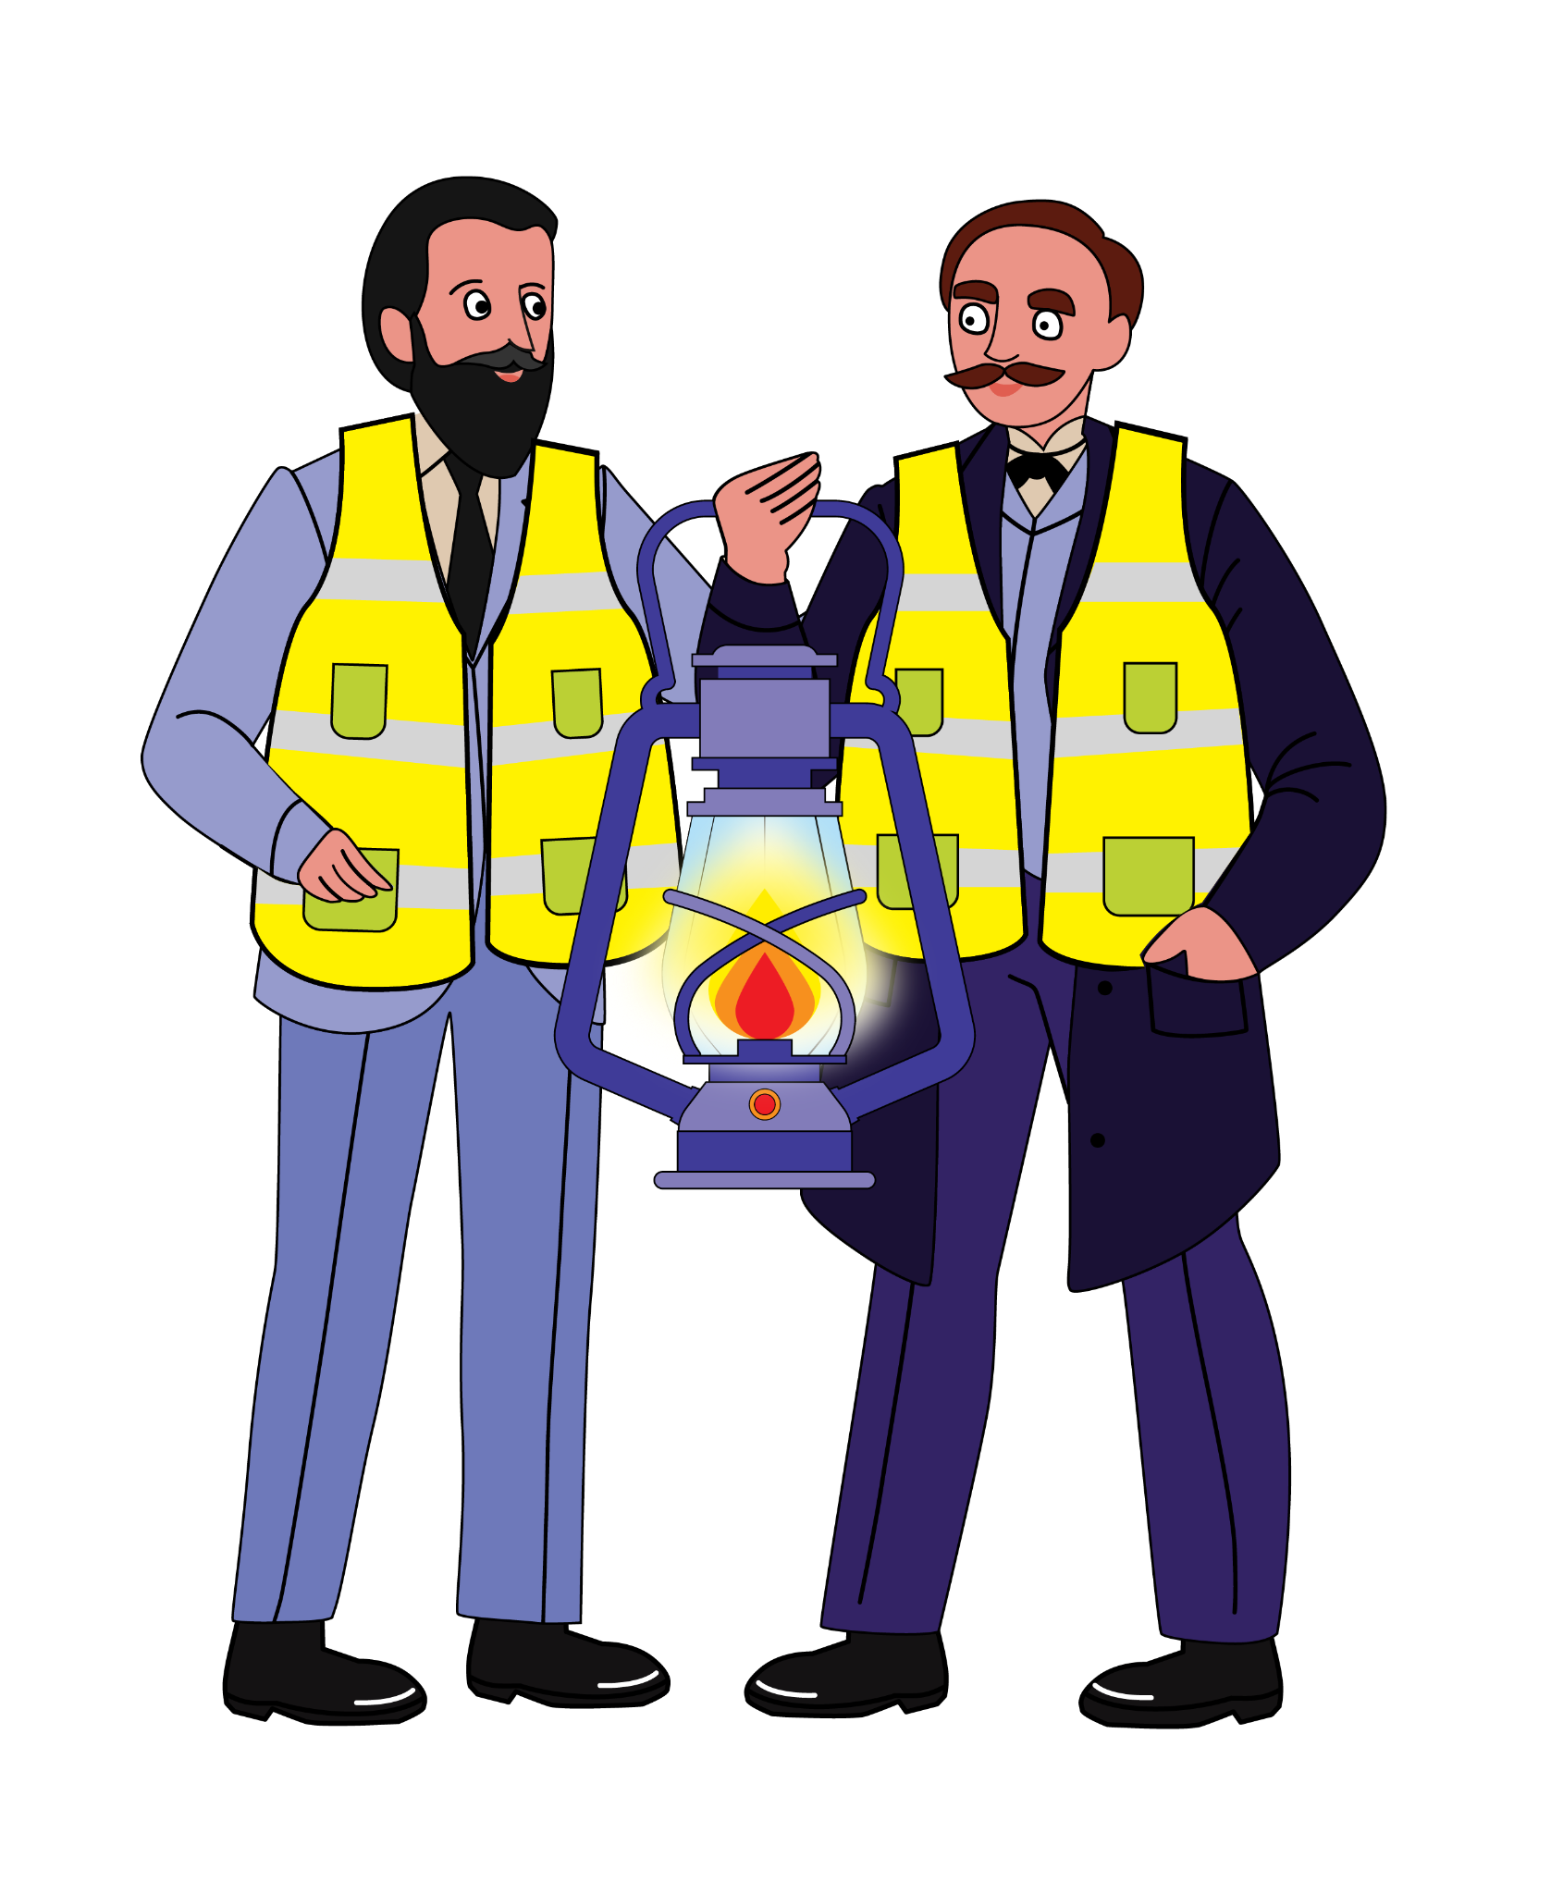


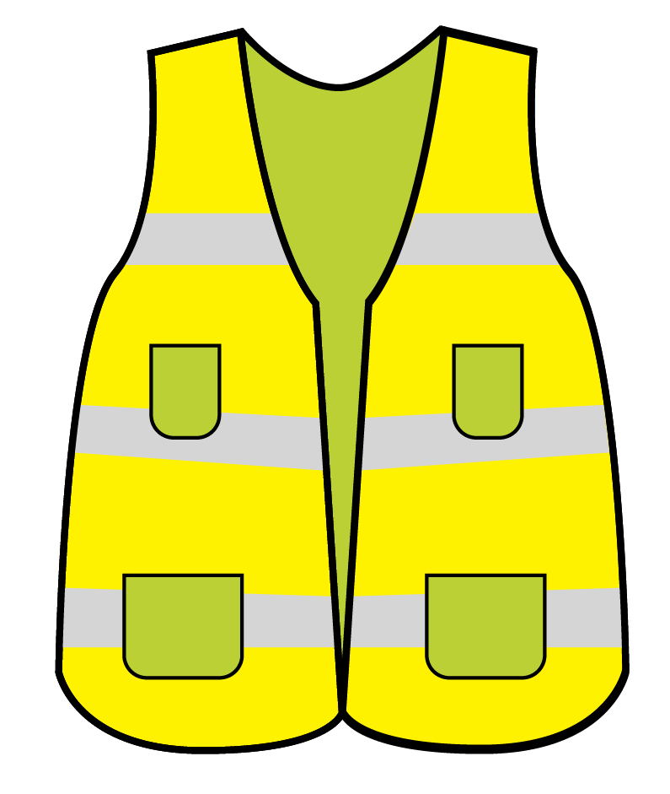




Найкраще їх чіпляти на рухомі частини тіла (передпліччя, зап’ястя, щиколотки).
Так флікери краще видно водіям
Світловідбивальні елементи відбивають світло фар машин і водіям легше тебе побачити. Це убезпечує тебе у темну пору
Прикріпи на куртку та рюкзак флікери — вони відбиватимуть світло і допоможуть водіям тебе побачити

Slide 6
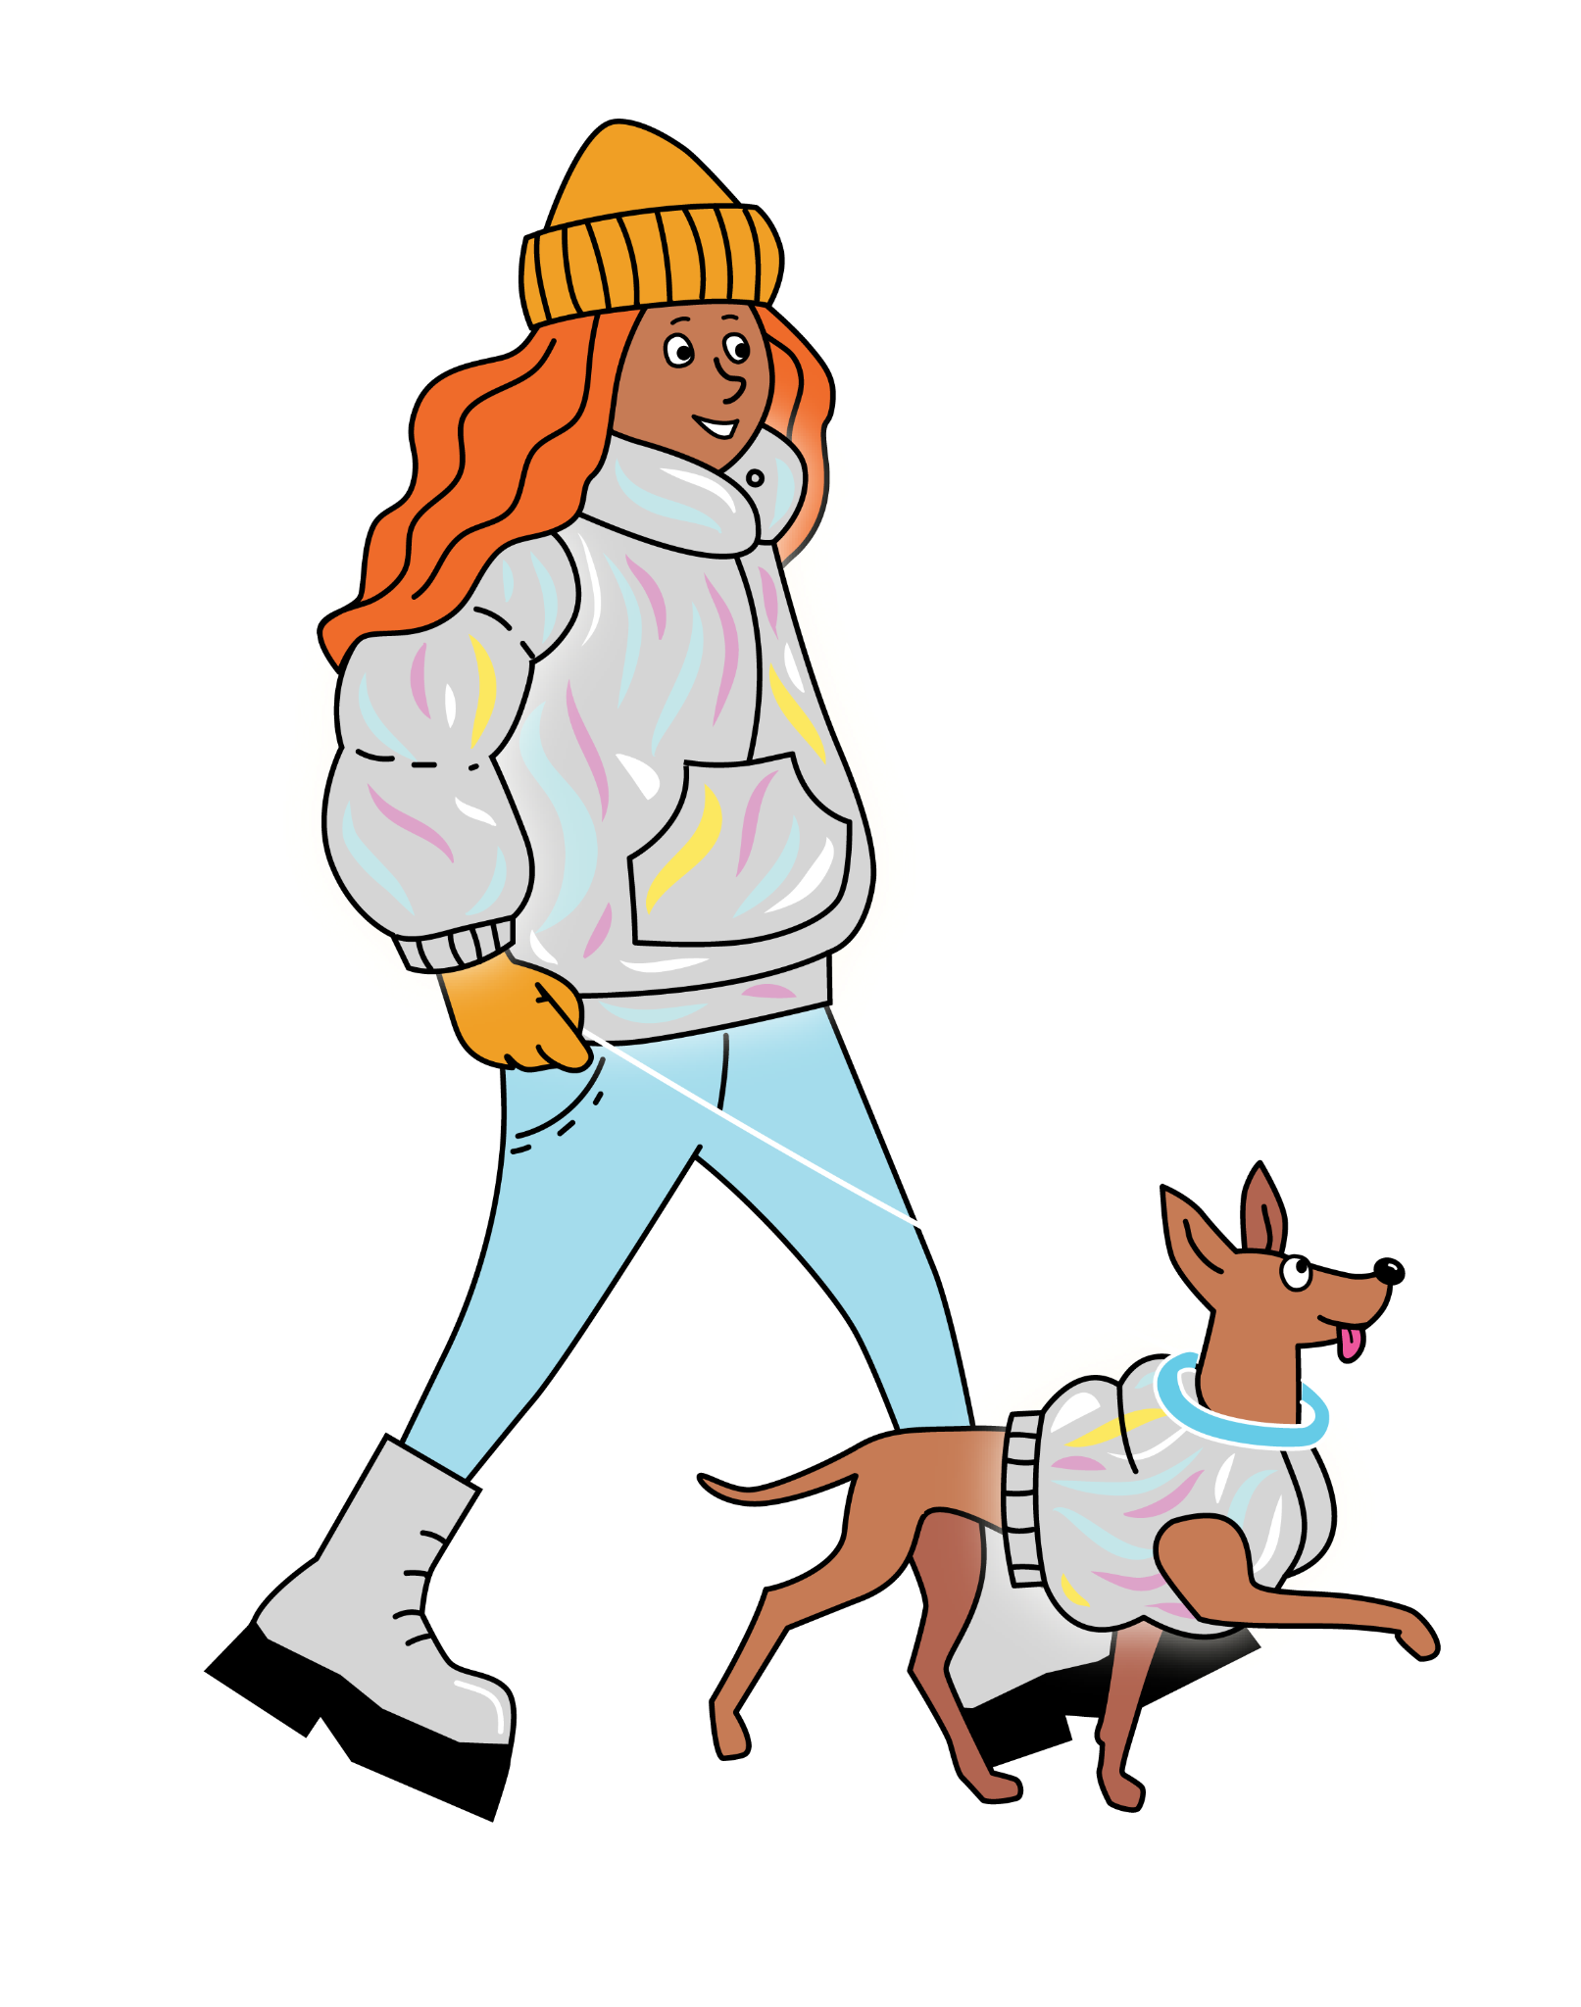
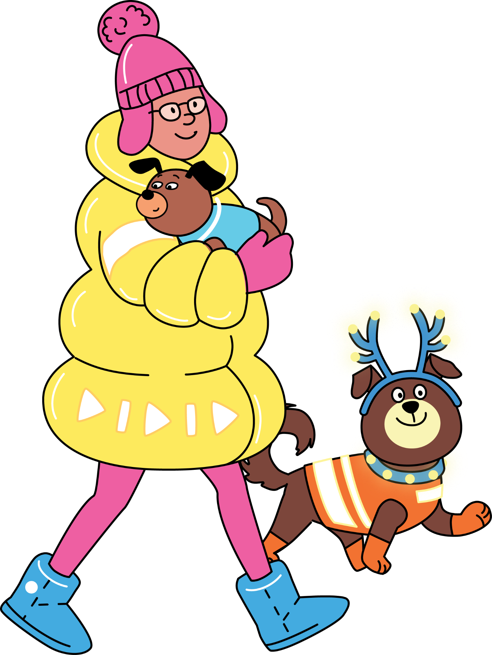

Нагадуй батькам про світловідбивальні елементи
Прикріпіть флікери
на повідець і нашийник вашого
домашнього улюбленця

Slide 7


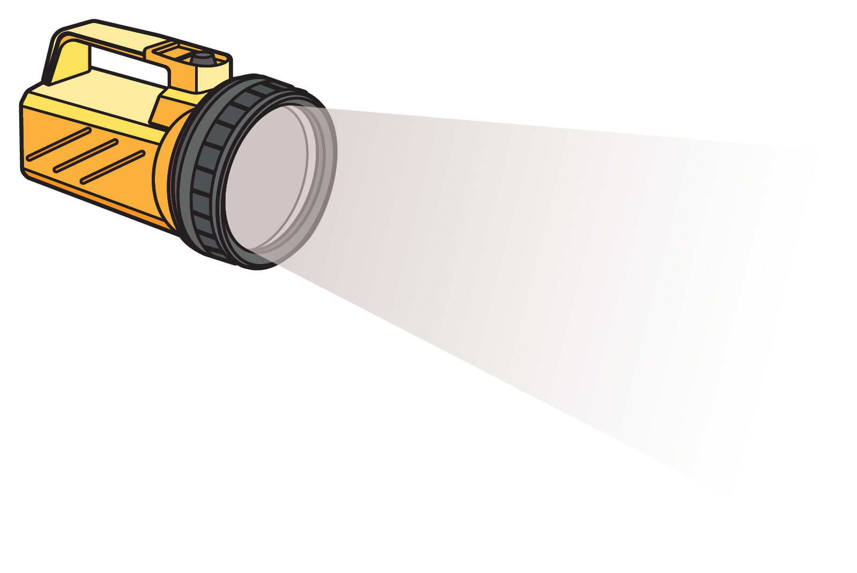
Завжди носи із собою заряджений телефон і ліхтарик
Ліхтарик допоможе освітити дорогу перед тобою:
показуватиме безпечний шлях
іншим людям буде легше тебе помітити

Slide 8
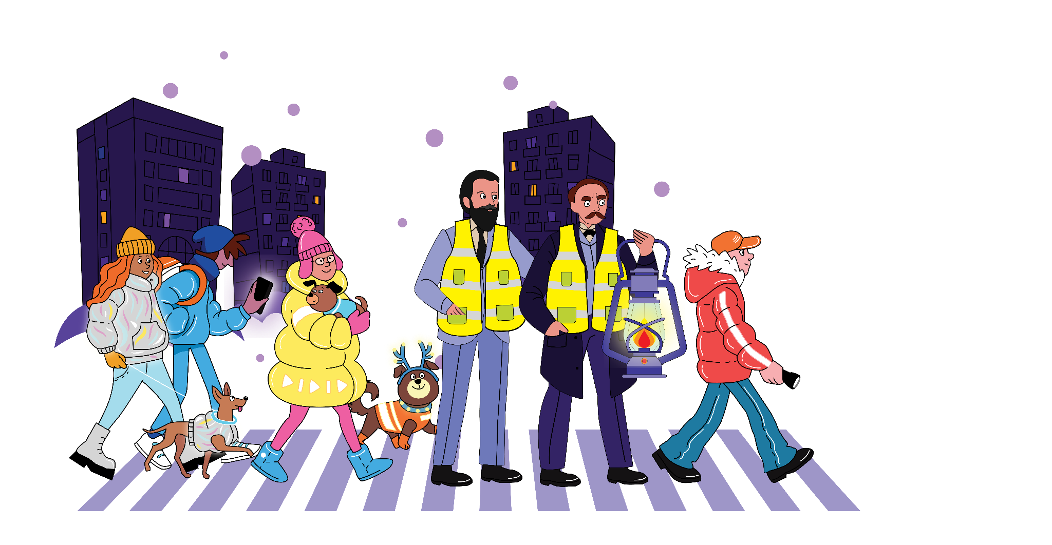
Пішохідні переходи — це спеціально відведені місця, де водії очікують побачити пішоходів і зупиняються заздалегідь, щоб дати їм дорогу
Переходь дорогу лише на пішохідних переходах, якщо можеш, то у групі людей
Коли переходиш дорогу у групі,
то тебе легше помітити, що знижує ймовірність нещасного випадку
Допомагай іншим
Звертай увагу на людей, які потребують допомоги: літніх людей, батьків із візочками та людей з інвалідністю

Slide 9
Перевірмо, чи тобі вдалося запам’ятати поради наших винахідників!
Ситуація:
Дмитро йде в магазин, коли на вулиці вже темно. Він згадує про ліхтарик у телефоні та вирішує увімкнути його, щоб освітити собі шлях. Але він бачить сповіщення
в месенджері й починає листуватися з подругою, через що забуває ввімкнути ліхтарик, і переходить дорогу, не помітивши машину, що наближається.
Питання для обговорення:
Чому важливо використовувати телефон виключно
для освітлення шляху, коли йдеш дорогою?
Які ризики виникають, якщо відриватися на листування,
перебуваючи на вулиці в темну пору?
Як краще використати телефон у темну пору доби?
Що мав би зробити Дмитро, щоб уникнути небезпечної ситуації?
Notes:
Обговорюючи перше питання, зазначте, що телефон також можна використати для відповіді на дзвінок батьків.

Slide 10
Флікери на одязі роблять вас менш помітними для водіїв у темряві
Темний одяг є безпечнішим для прогулянок у темну пору, оскільки його легше помітити
Переходити дорогу найкраще у місцях із хорошим освітленням і на пішохідних переходах
Краще йти й відповідати на термінові повідомлення друзів, аніж розряджати телефон увімкленим ліхтарем
У сильний снігопад видимість знижується, тому дуже важливо використовувати світловідбивальні елементи, щоб бути помітними
Перевірмо, чи тобі вдалося запам’ятати поради наших винахідників!
Гра «Правда / Брехня»
1
2
3
4
5

Slide 11
Флікери на одязі роблять вас менш помітними для водіїв у темряві
Темний одяг є безпечнішим для прогулянок у темну пору, оскільки його легше помітити
Переходити дорогу найкраще у місцях із хорошим освітленням і на пішохідних переходах
Краще йти й відповідати на термінові повідомлення друзів,
У сильний снігопад видимість знижується, тому дуже важливо використовувати світловідбивальні елементи, щоб бути помітними
Перевірмо, чи тобі вдалося запам’ятати поради наших винахідників!
Гра «Правда / Брехня»
1
2
3
4
5
Notes:
Флікери на одязі роблять вас менш помітними для водіїв у темряві. Це неправильно. Насправді, флікери, або світловідбивальні елементи, роблять вас більш помітними для водіїв у темряві, що значно підвищує вашу безпеку на дорозі.
Темний одяг є безпечнішим для прогулянок у темну пору, оскільки його легше помітити. Це неправильно. Темний одяг важче помітити у темряві, тому для безпечних прогулянок краще обирати світлий одяг або одяг зі світловідбивальними елементами.
Переходити дорогу найкраще у місцях із хорошим освітленням і на пішохідних переходах. Це правильний варіант. Освітлені ділянки та пішохідні переходи є найбільш безпечними місцями для переходу дороги, оскільки водіям легше помітити пішоходів.
Краще йти й відповідати на термінові повідомлення друзів, ніж розряджати телефон ліхтариком. Це неправильно. Використовувати телефон як ліхтарик у темряві — набагато безпечніше, адже він допомагає бути видимим. Відповідати на повідомлення під час руху відволікає увагу та може призвести до небезпечних ситуацій.
У сильний снігопад видимість знижується, тому важливо використовувати світловідбивальні елементи, щоб бути помітними. Це правильний варіант. Під час снігопаду видимість для водіїв і пішоходів знижується, тому світловідбивальні елементи допоможуть бути помітними та зменшать ризик нещасних випадків.

Slide 12
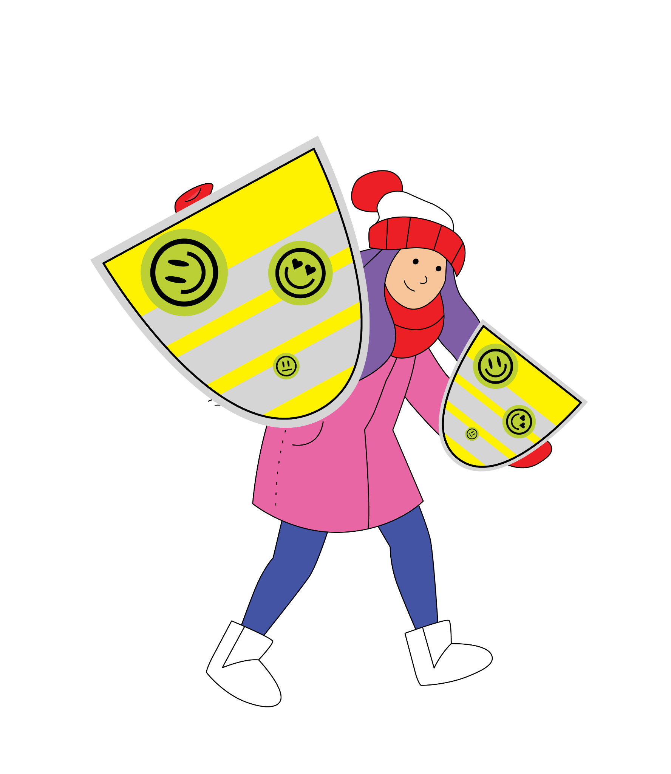
Носіть світловідбивальні елементи — флікери,
на одязі, рюкзаках та взутті. Вони допоможуть бути помітними для водіїв у темряві
Звертайте увагу на стан шляху — перед виходом оцініть стан покриття на вулицях, уникайте слизьких ділянок
Флікер — мій щит у темряві!
Обирайте освітлені маршрути — намагайтеся рухатися лише добре освітленими вулицями та пішохідними переходами
Не користуйтеся мобільним телефоном під час руху дорогою, особливо для листування або скролінгу соцмереж — ви можете підковзнутись або ж не помітити загрозу в темряві. Користуйтесь лише ліхтариком
Остерігайтесь ожеледиці та бурульок — будьте обережні на слизьких поверхнях
та під дахами, де можуть падати бурульки

Slide 13

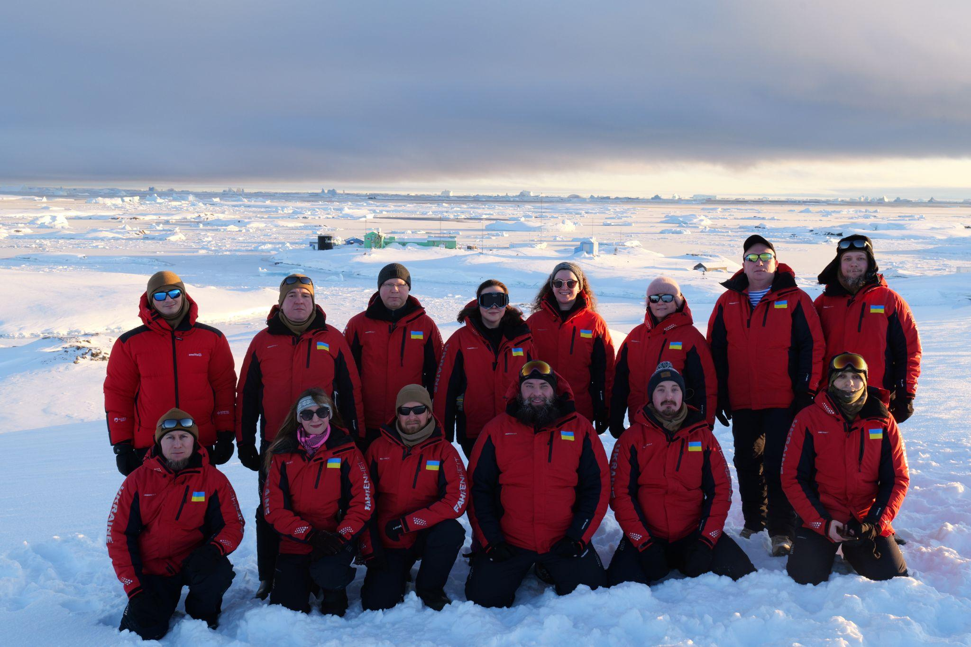
Знайомтесь! Це гості нашого уроку
Полярники та полярниці станції «Академік Вернадський» — сміливі дослідники й дослідниці, які працюють в Антарктиді
Вони збирають дані про зміну клімату, досліджують льодовики, життя морських мешканців і допомагають зрозуміти, як людство може дбати про довкілля. Їхня робота дозволяє осягнути важливі екосистемні зміни та прогнозувати майбутнє нашої планети
Полярники та полярниці дотримуються спеціальних правил поведінки та безпеки на льоду, адже замерзлі поверхні можуть бути небезпечними. Вони використовують спеціальне спорядження і перевіряють міцність льоду перед кожним кроком
Українські полярники та полярниці зі станції «Академік Вернадський», острів Галіндез

Slide 14
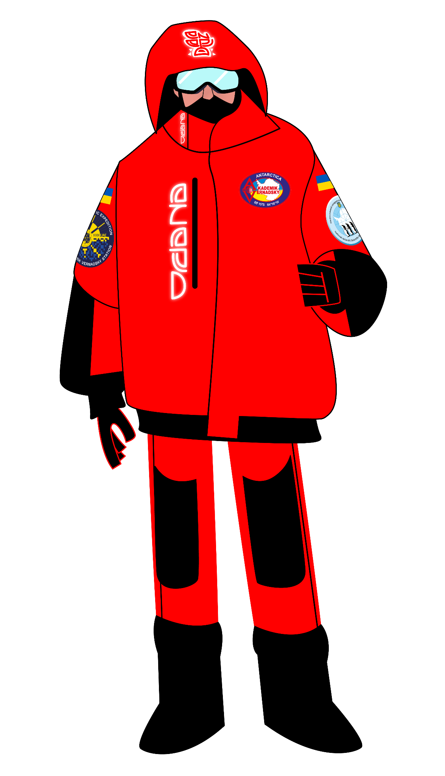
Вітаємо! Ми — українські полярники та полярниці з антарктичної станції «Академік Вернадський»
Крига — наша стихія, і ми наголошуємо,
що вона буває небезпечною
Зараз розповімо вам, як уникнути небезпеки на льоду та під час ожеледиці

Slide 15
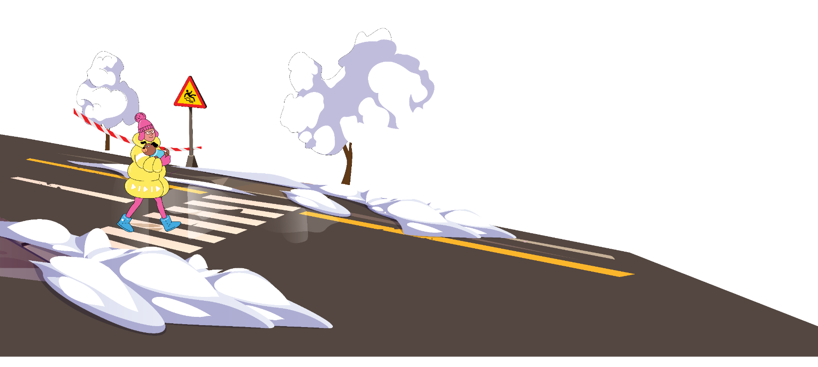
Не біжи та не поспішай під час снігопаду чи ожеледиці
Коли на дорозі слизько, бігати небезпечно — можна легко послизнутися, впасти
та травмуватися
Ходьба повільним кроком допоможе тримати баланс та знизить ймовірність падінь

Slide 16
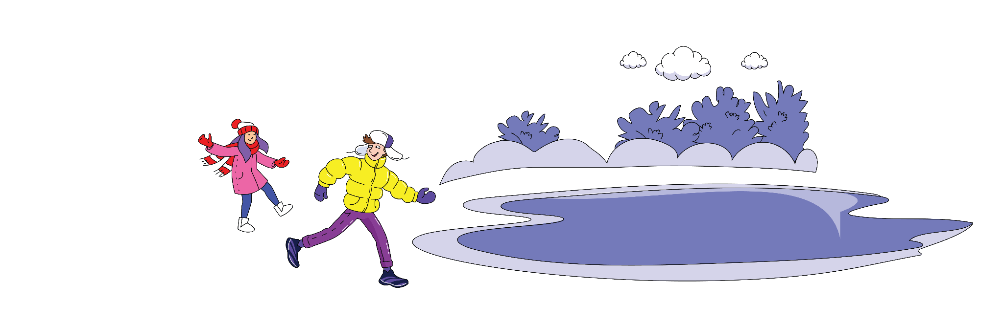
Не виходь на кригу
навіть із дорослими!
Лід може виглядати міцним, але перша (осіння) й остання (весняна) крига зазвичай занадто тонка і небезпечна
Ходімо кататись!
Я не піду і тобі не варто.
Це небезпечно!

Slide 17
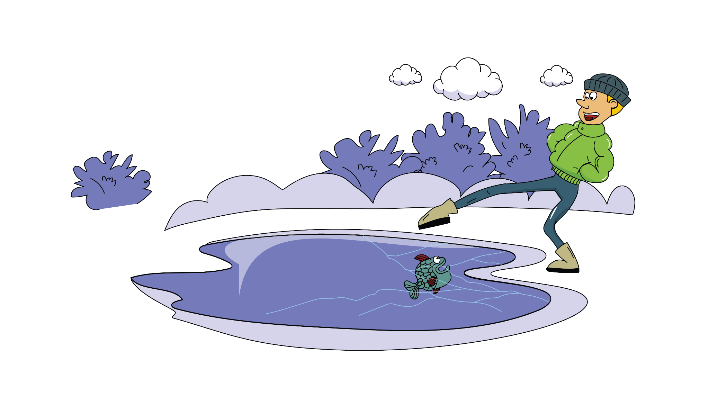
Не перевіряй кригу на водоймі на міцність
Не бий лід ногами,
щоб перевірити
його товщину
Так можна
провалитися
під нього

Slide 18
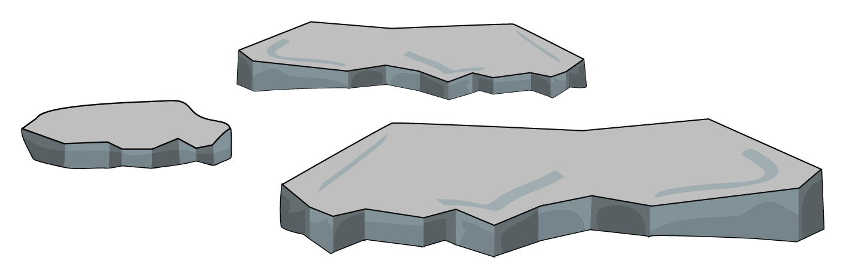
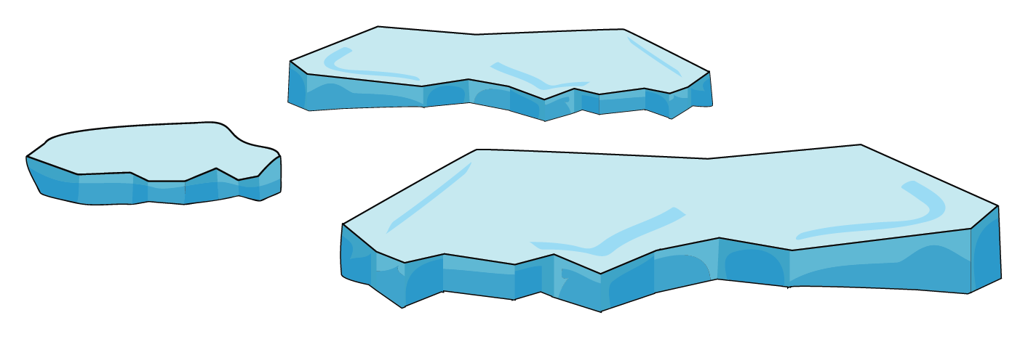
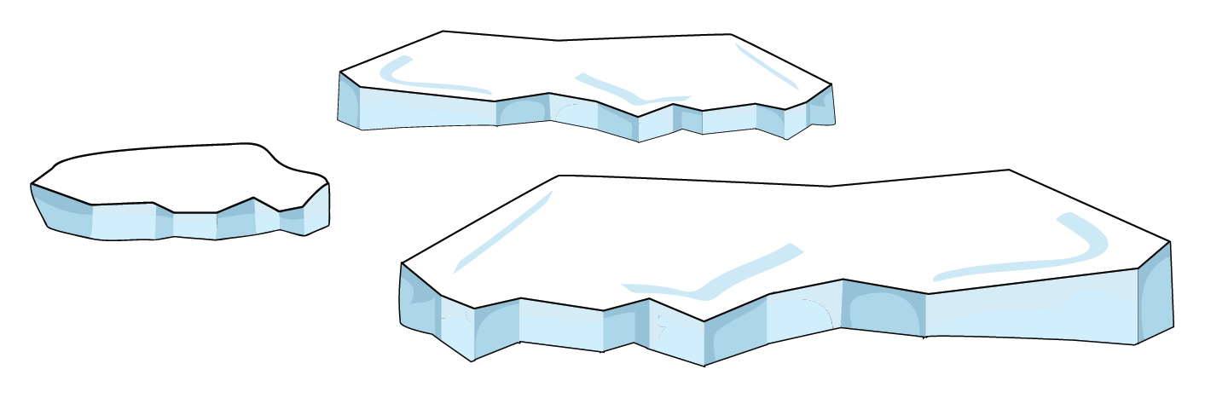
Звертай увагу на колір льоду
Найміцніший лід — блакитного кольору,
білий і сірий — набагато слабші й можуть
не витримати навантаження
Сірий лід — найслабший
Блакитний лід — найміцніший
Білий лід — слабший

Slide 19
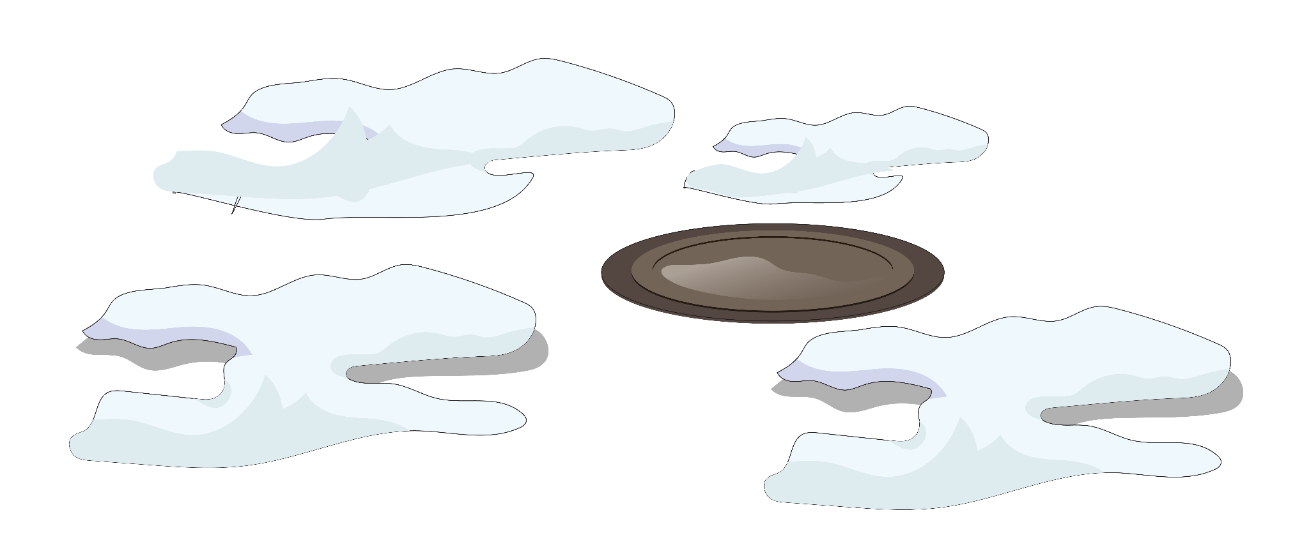
Обходь металеві люки — взимку вони вкриті льодом. Уникай небезпечних та підозрілих місць
Металеві люки вкриваються льодом швидше, ніж інші поверхні, і на них
дуже легко послизнутися
Тому краще обійти їх стороною
Важливо також обходити небезпечні й підозрілі місця (вмерзлі в лід кущі, траву тощо)

Slide 20
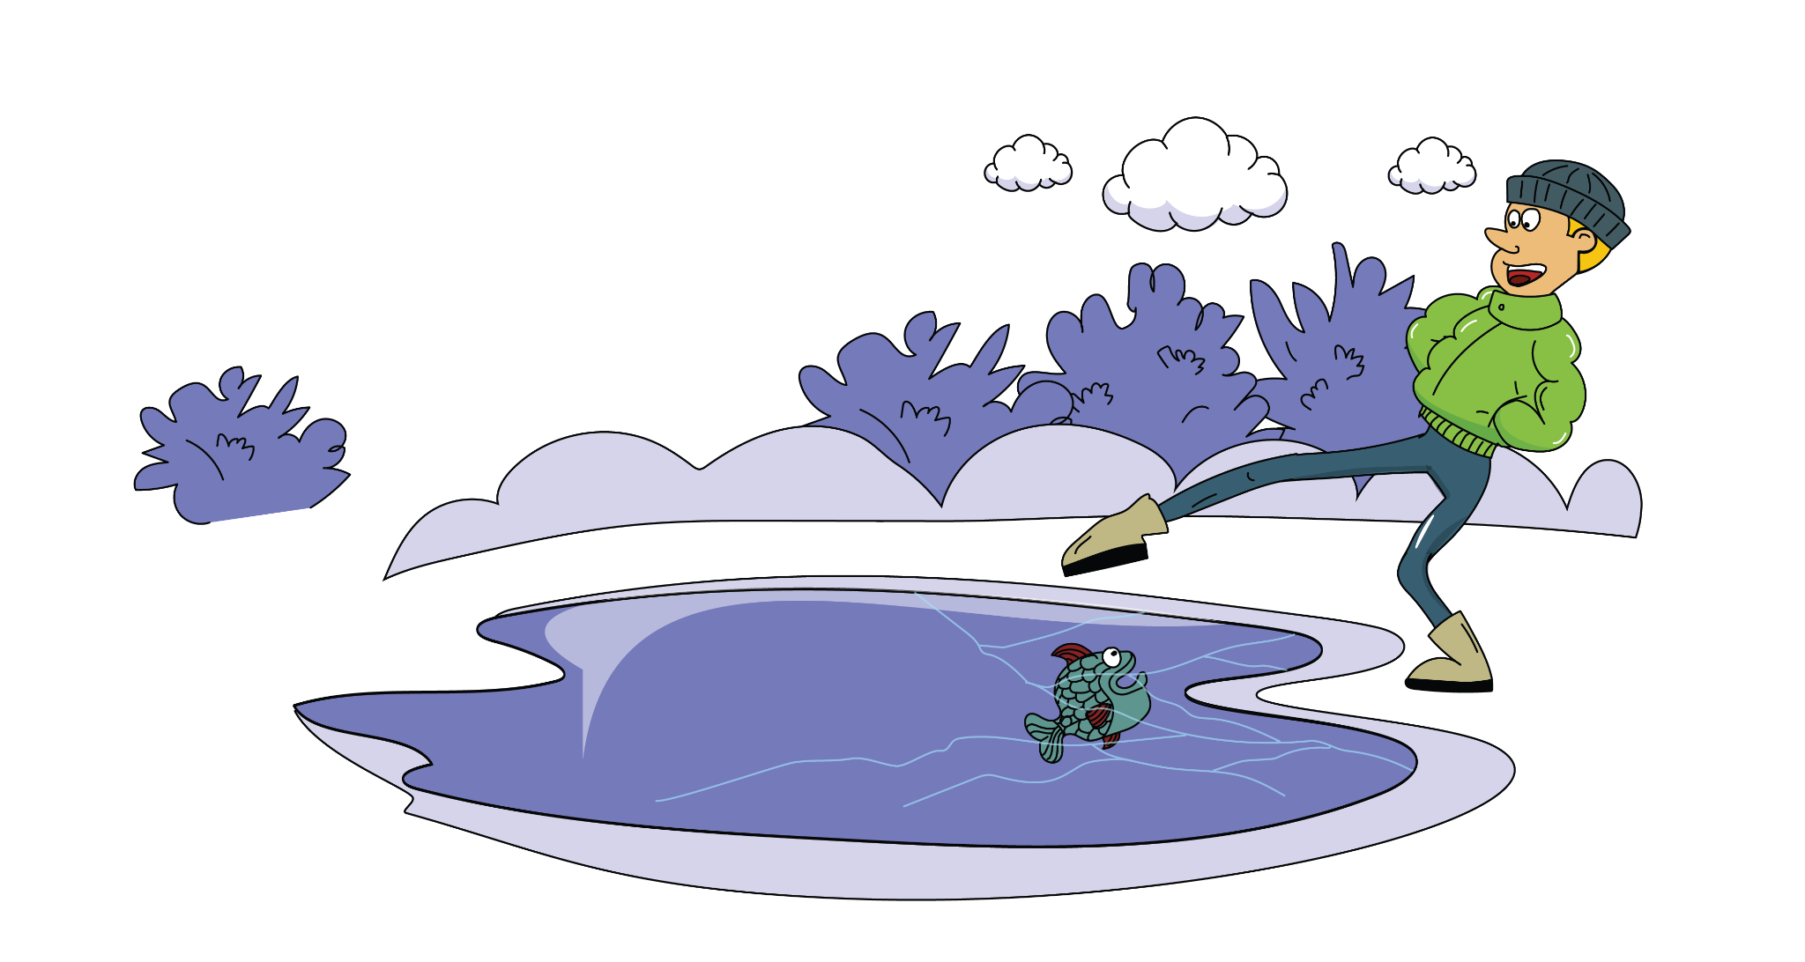
Якщо неможливо повернутися, одразу клич на допомогу дорослих або, якщо можеш, телефонуй
Якщо помічаєш, що лід під тобою слабшає, зупинись і повільно повертайся назад, човгаючим кроком
101

Slide 21
Що робити, якщо під тобою провалився лід?
1
Не панікуй Паніка тільки ускладнює ситуацію. Спробуй зберігати спокій, щоб приймати правильні рішення
2
Залишайся на поверхні Після того, як ти опинишся у воді, намагайся не занурюватися глибше. Не роби різких рухів, щоб не витрачати сили даремно
3
Не намагайся вибратися через лунку Твоєю першою реакцією може бути спроба піднятися через те ж місце, через яке ти провалився/-лася. Але це небезпечно, оскільки лід може знову тріснути. Перевернися на живіт і намагайся вибратися в тому місці, де лід здається міцнішим
4
Потрібно піднятися на лід Спробуй лягти на лід, щоб рівномірно розподілити вагу. Якщо лід слабкий, рухайся повільно і не створюй зайвого тиску

Slide 22
Що робити, якщо під тобою провалився лід?
5
Знайди опору Якщо є можливість, зачепись за будь-які предмети на поверхні (гілки, палиці), щоб допомогти собі вибратися
6
Клич на допомогу Негайно звертайся за допомогою до тих, хто може тебе врятувати. Якщо є люди поблизу — кричи, щоб вони кинули мотузку або інший предмет, аби допомогти тобі вибратися
7
Перша допомога Після того як виберешся з води, одразу загорнися в теплий одяг, пий гарячі напої, щоб зігрітися, і звернись до лікаря для огляду, оскільки переохолодження може початися вже через кілька хвилин
Notes:
Нагадайте дітям, що номер швидкої — 103

Slide 23

Що робити, якщо хтось провалився під лід
Не панікуй і клич дорослих
на допомогу або телефонуй 101
Оціни ситуацію і тільки, якщо знаєш як, спробуй допомогти людині, використовуючи підручні засоби
Можна кинути шарф, гілку, ремінь, за які б вона могла вхопитися. Але обов’язково тримай дистанцію, щоб не наражати себе на небезпеку

Slide 24

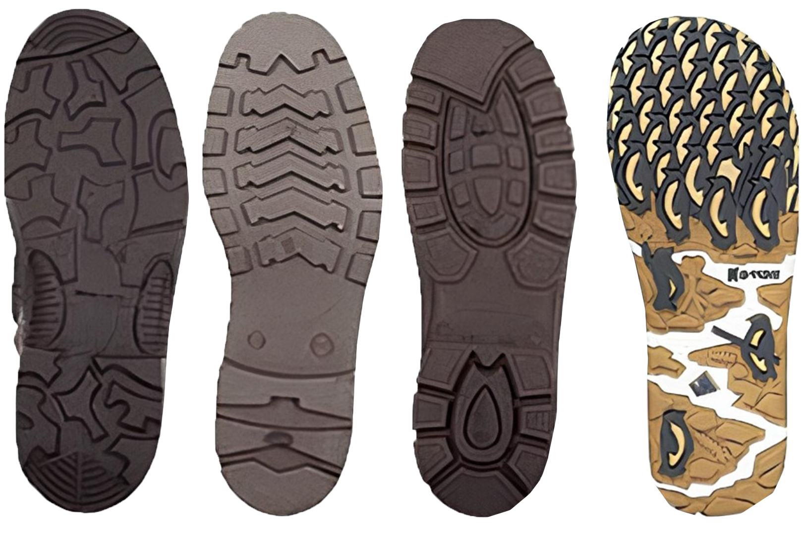
Безпека під час ожеледиці
Вибирай взуття з ребристою підошвою
Зимове взуття з неслизькою підошвою
забезпечить краще зчеплення з льодом
і зменшить ймовірність падіння
Ось підошви нашого взуття!
Іди повільно та дрібними кроками
Рухаючись спокійно, краще тримаєш рівновагу. Є менша ймовірність,
що ти послизнешся

Slide 25

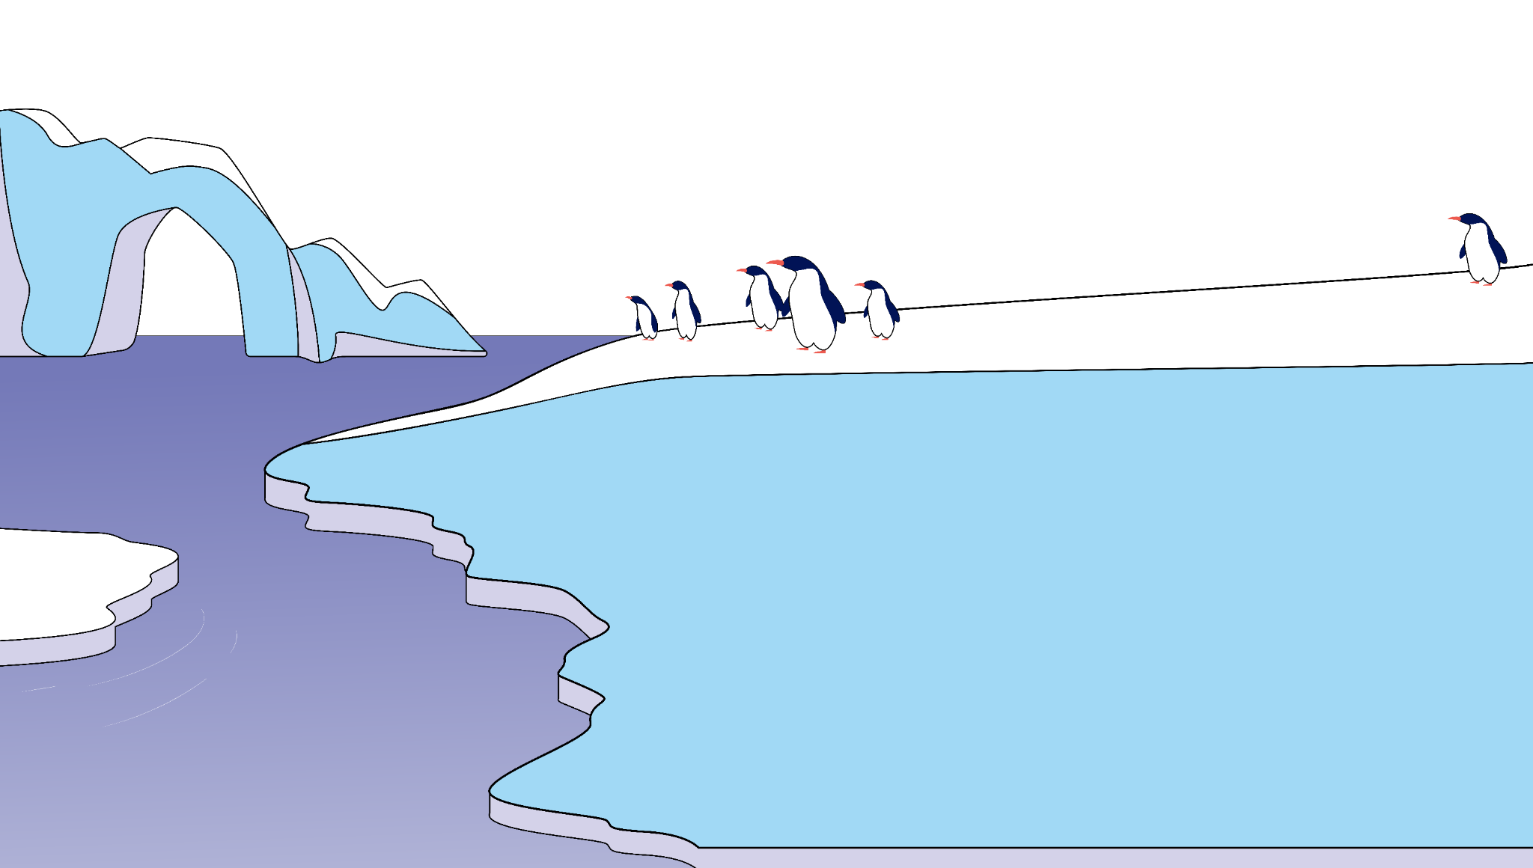
Безпека під час ожеледиці
Тримай руки поза кишенями
Це допоможе втримати рівновагу і швидко зреагувати, якщо ти послизнешся
Пане пінгвіне,
лапки з кишень!
Обходь металеві кришки люків
Вони часто вкриті льодом, а також можуть бути погано закріплені, тому наступати
на них небезпечно

Slide 26
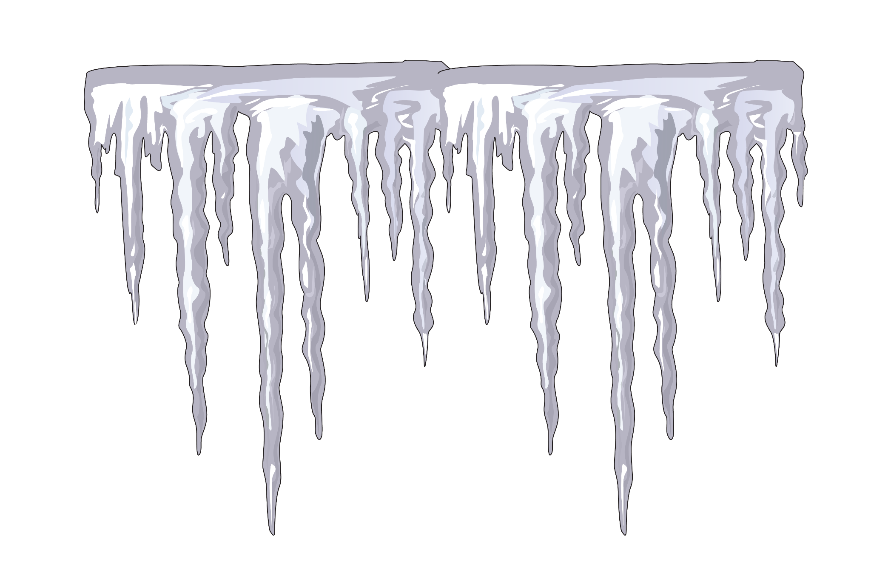
Як захиститися від падіння бурульок?
Тримайся на відстані від будівель
і дерев (3–5 метрів)
1
Так менша ймовірність потрапити під бурульки, що можуть впасти з висоти
Не заходь за спеціальні огорожі
2
Такі огорожі показують і застерігають, що тут можуть падати бурульки
Не заходь за їхні межі
Перевіряй дерева на наявність снігу
3
Перш ніж проходити повз високі дерева, переконайся, що на них немає багато снігу, який може впасти на тебе
Не ходи під дахами та балконами
4
Це місця, де можуть утворюватися великі бурульки, які є небезпечними, коли падають

Slide 27
Перевірмо, чи тобі вдалося запам’ятати поради наших українських полярників і полярниць!
Ситуація:
Андрій і Сергій катаються на ковзанах на річці. Раптом Сергій провалюється під лід. Андрій біжить до нього і намагається допомогти витягнути його голіруч.
Питання для обговорення:
Чому бігти до друга, який провалився
під лід, небезпечно?
Що ще зробити має зробити Андрій, щоб допомогти другу і самому залишитись у безпеці?
Які підручні засоби можна використати
для допомоги Сергію?

Slide 28
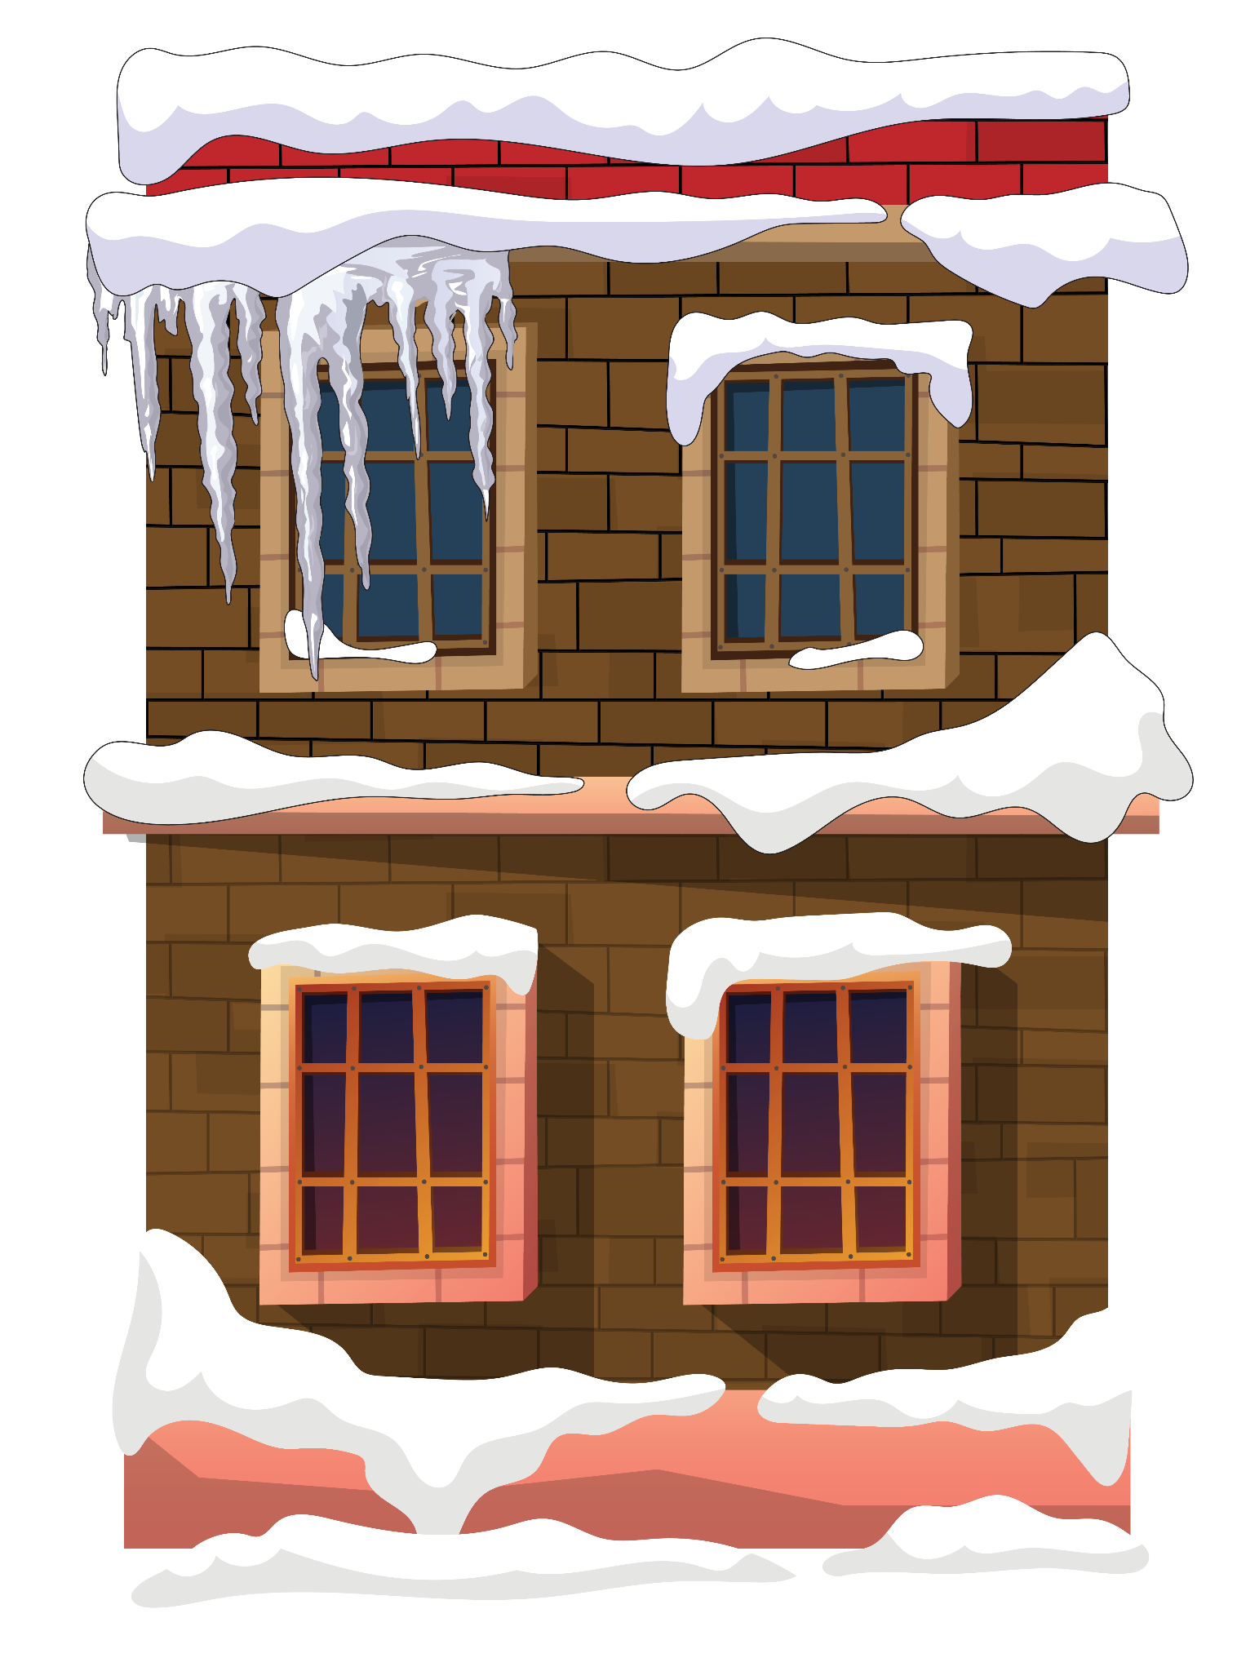
Перевірмо, чи тобі вдалося запам’ятати поради наших українських полярників і полярниць!
Ситуація:
Іра поспішає додому і бачить, що на її звичному маршруті багато бурульок на дахах будинків. Вона вирішує скоротити шлях під балконом, де висять бурульки, оскільки їй здається, що це безпечніше.
Питання для обговорення:
Чому небезпечно проходити у місцях,
де висять бурульки?
Які можуть бути наслідки, якщо Іра продовжуватиме ігнорувати правила безпечного пересування на вулиці взимку?
Як можна було б вчинити у цій ситуації?

Slide 29
Взуття з ребристою підошвою допоможе уникнути падіння під час ожеледиці
Лід білого кольору міцніший за блакитний і витримує більшу вагу
Якщо лід починає тріщати під ногами, слід негайно повернутися назад човгаючим кроком
Бурульки найбезпечніші, якщо перебувати під дахом, звідки вони звисають
Перевіряти міцність льоду ударами ніг — безпечний спосіб переконатися, що він витримає вагу
Перевірмо, чи тобі вдалося запам’ятати поради наших українських полярників і полярниць!
Гра «Правда / Брехня»
1
2
3
4
5

Slide 30
Взуття з ребристою підошвою допоможе уникнути падіння під час ожеледиці
Лід білого кольору міцніший за блакитний і витримує більшу вагу
Якщо лід починає тріщати під ногами, слід негайно повернутися назад човгаючим кроком
Бурульки найбезпечніші, якщо перебувати під дахом, звідки вони звисають
Перевіряти міцність льоду ударами ніг — безпечний спосіб переконатися, що він витримає вагу
Перевірмо, чи тобі вдалося запам’ятати поради наших українських полярників і полярниць!
Гра «Правда / Брехня»
1
2
3
4
5
Notes:
Правильні твердження:
Взуття з ребристою підошвою допоможе уникнути падіння під час ожеледиці. Ребриста підошва забезпечує краще зчеплення з поверхнею і допомагає уникати ковзання під час руху по льоду чи снігу.
Якщо лід починає тріщати під ногами, слід негайно повернутися назад човгаючим кроком. Човгаючий крок допомагає рівномірно розподілити вагу і зменшити навантаження на лід, що може запобігти його проламуванню.
Неправильні твердження:
Лід білого кольору міцніший за блакитний і витримує більшу вагу. Насправді, блакитний лід є міцнішим, оскільки він містить менше повітряних бульбашок і краще витримує навантаження. Білий лід, як правило, менш міцний через пористість.
Бурульки найбезпечніші, якщо перебувати під дахом, звідки вони звисають. Це неправильно. Стояти під дахом із бурульками небезпечно, оскільки вони можуть раптово відламатися і впасти, що може призвести до серйозних травм. Краще триматися подалі від місць, де звисають бурульки.
Перевіряти міцність льоду ударами ніг — безпечний спосіб переконатися, що лід витримає вагу. Перевіряти лід ударами ніг небезпечно, адже це може пошкодити його структуру і раптово проламати його. Замість цього слід використовувати палицю або інші засоби, щоб обережно перевірити товщину льоду, або не виходити на лід без відповідних знань і обладнання.

Slide 31


Знайомтесь! Це гості нашого уроку
Українські рятувальники та рятувальниці — це професіонали, які приходять на допомогу у випадках надзвичайних ситуацій. Вони гасять пожежі, рятують людей (навіть під завалами), допомагають долати наслідки негод, розміновують українські землі.
Рятувальники та рятувальниці допомагають людям у найскладніших обставинах. А ще вони навчають і дорослих, і дітей правилам безпеки та проводять тренування, щоб усі знали, як діяти в небезпечних ситуаціях.
Українські рятувальники
та рятувальниці

Slide 32
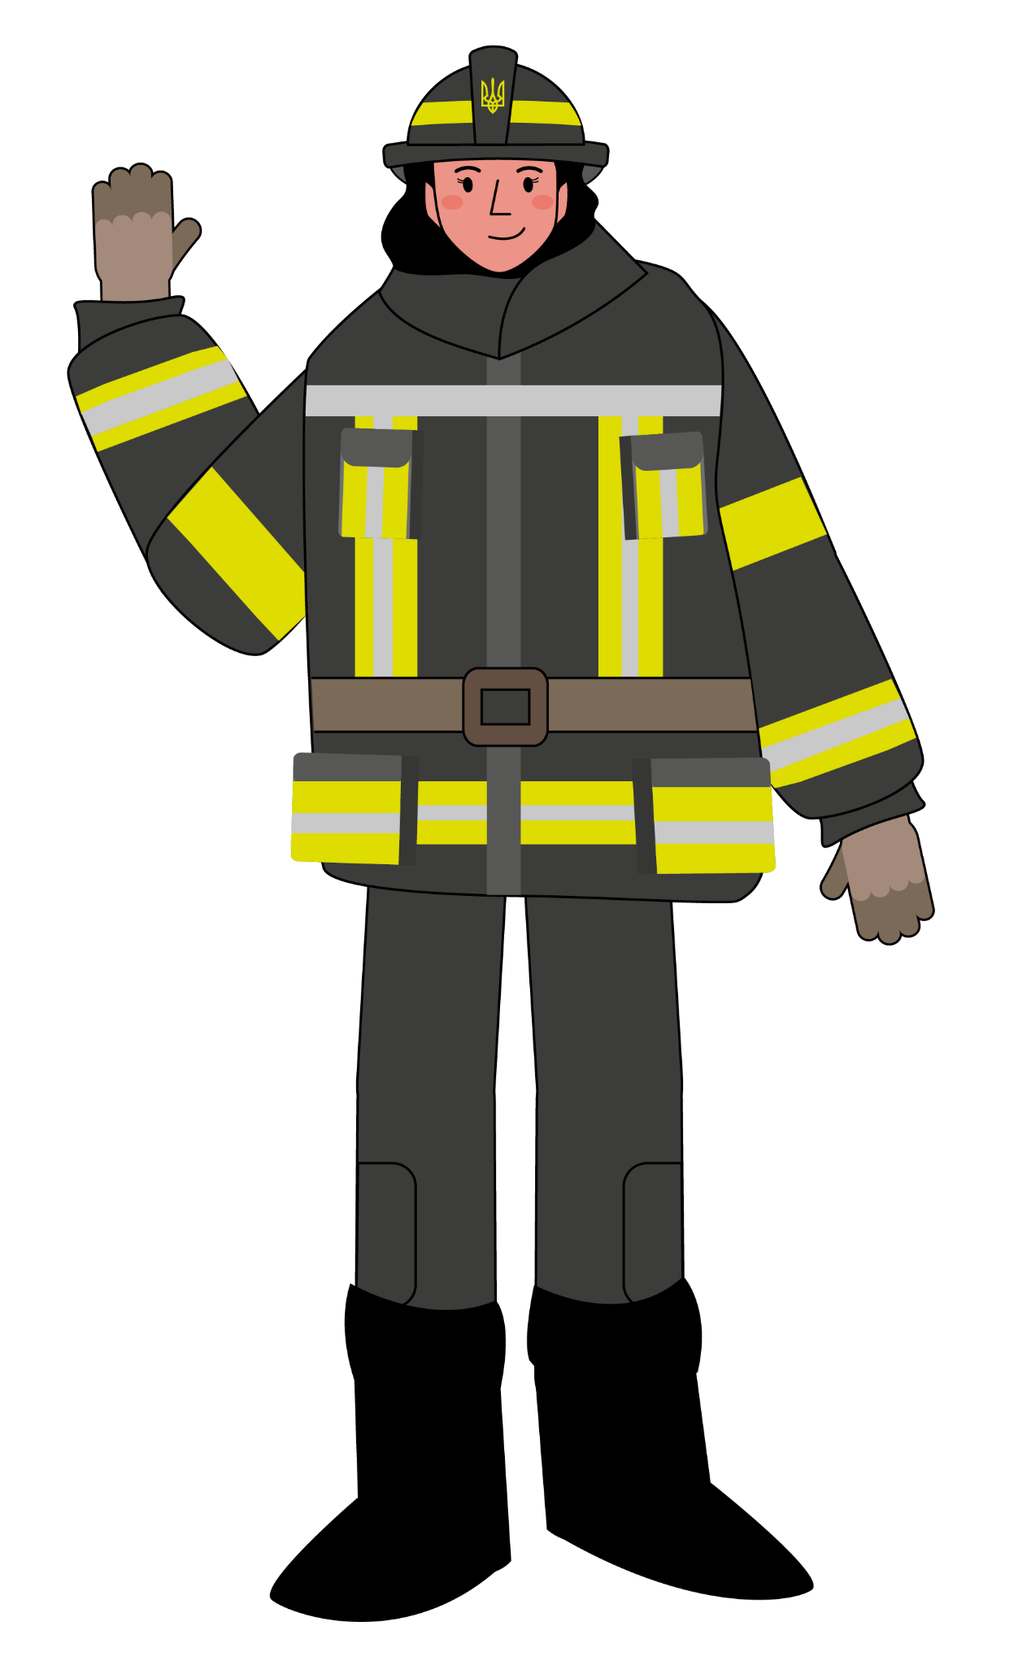

Привіт!
Ми — українські рятувальники та рятувальниці
Сьогодні розкажемо вам про безпеку вдома
Всім важливо знати, як уникнути небезпечних ситуацій та що робити при пожежі

Slide 33

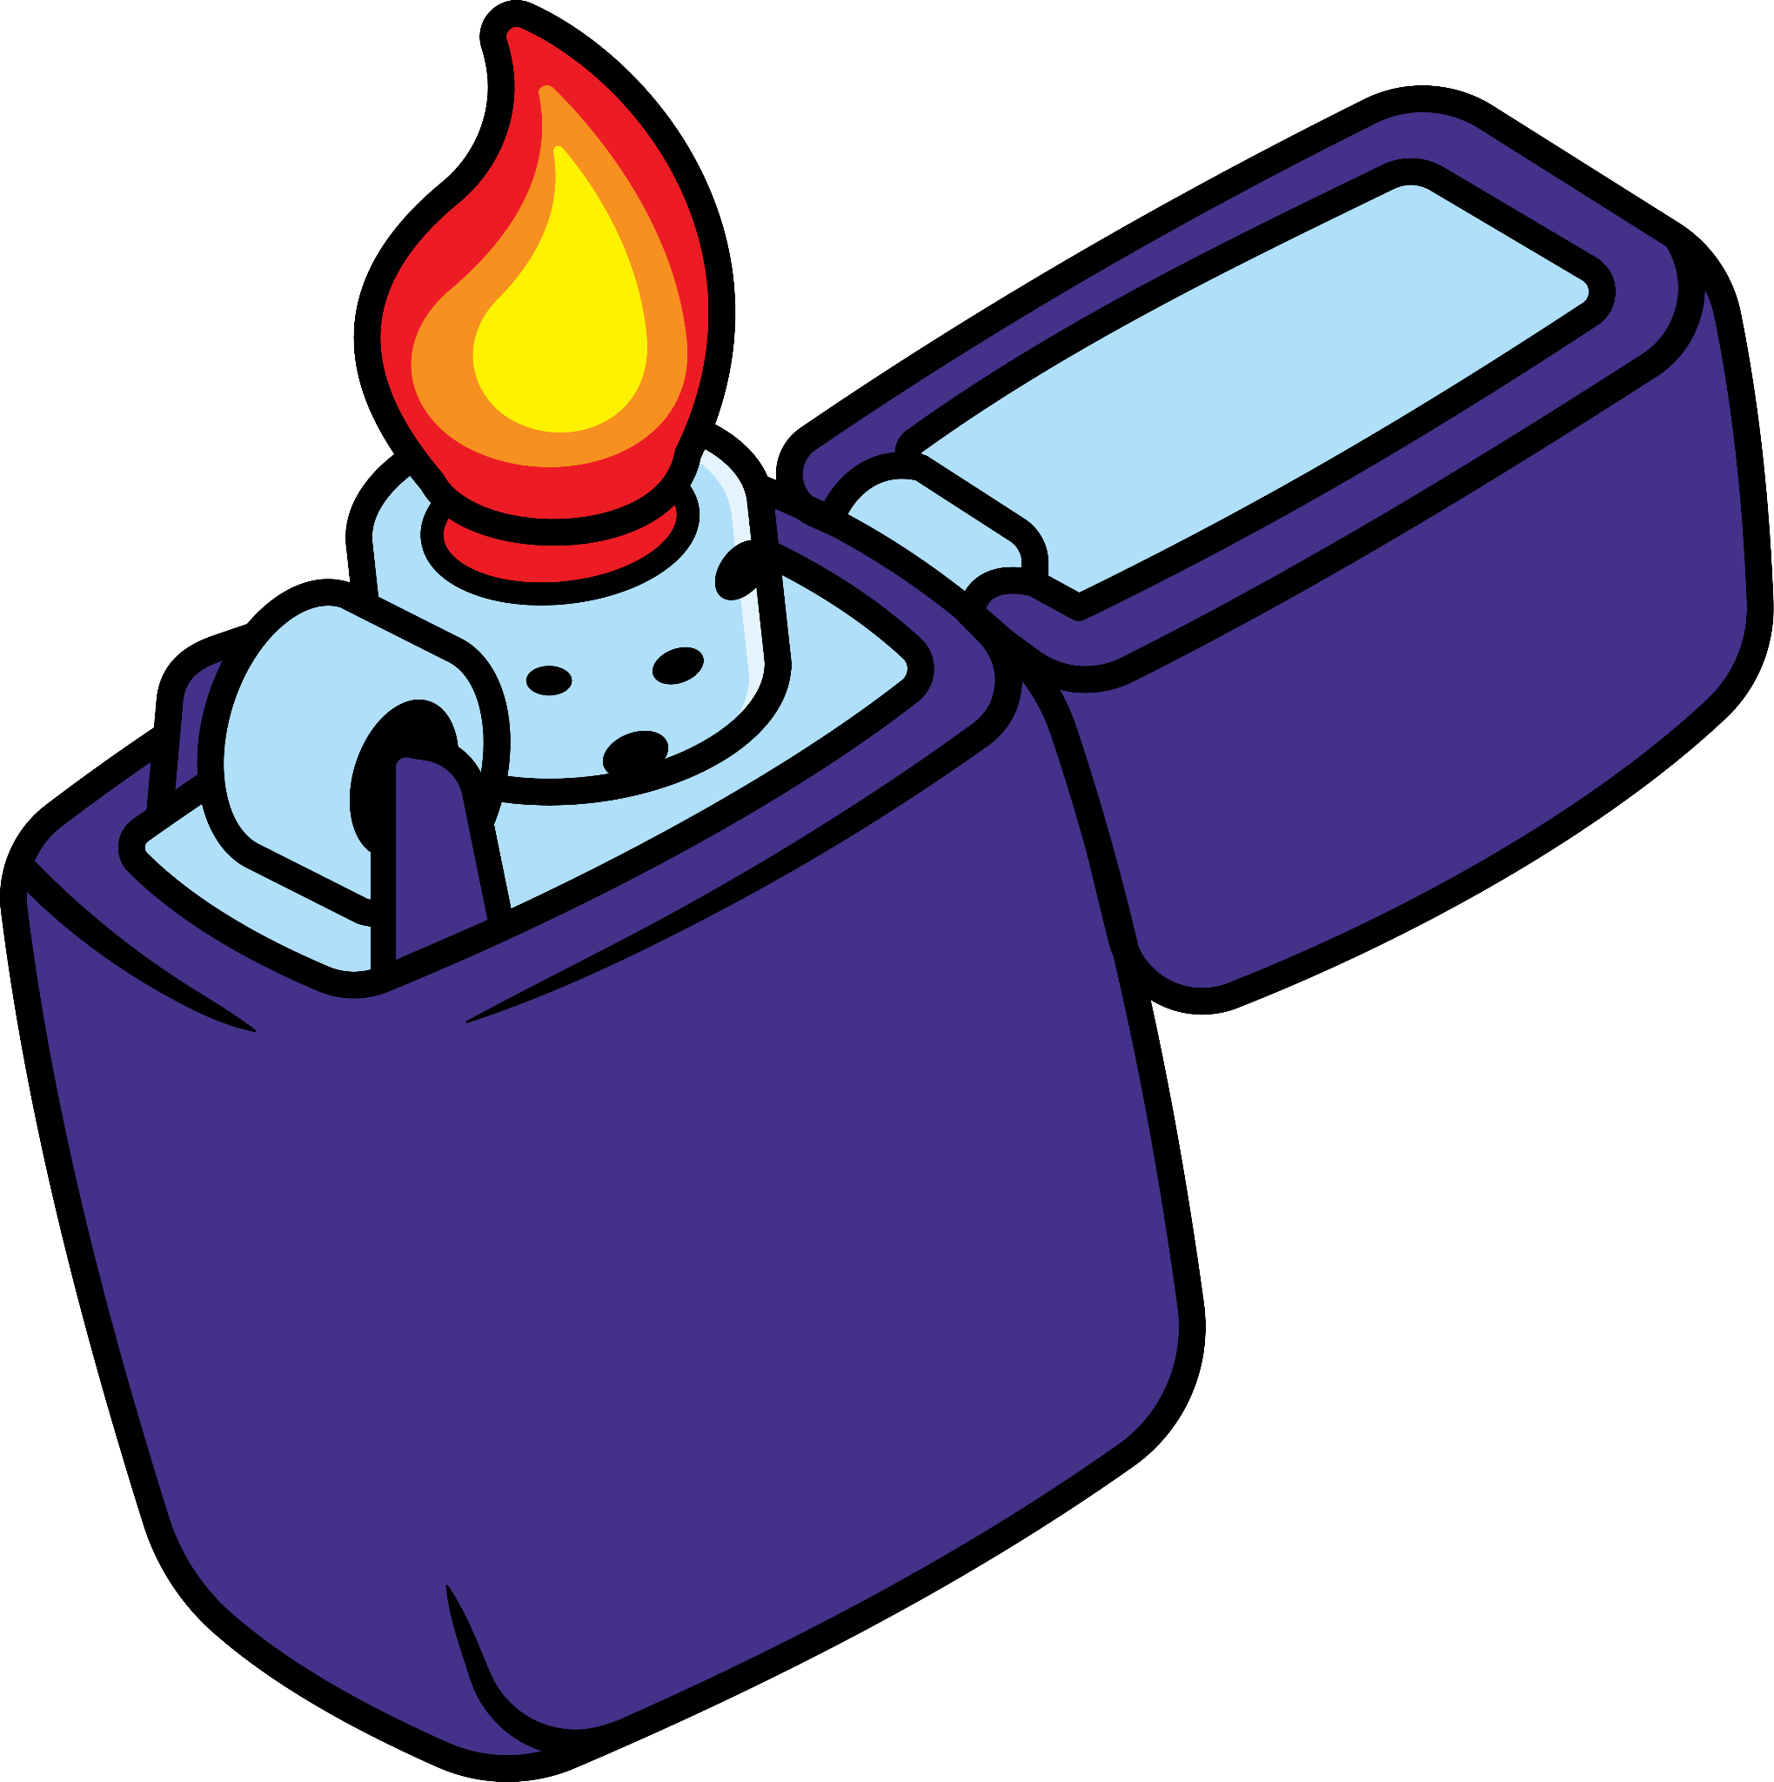


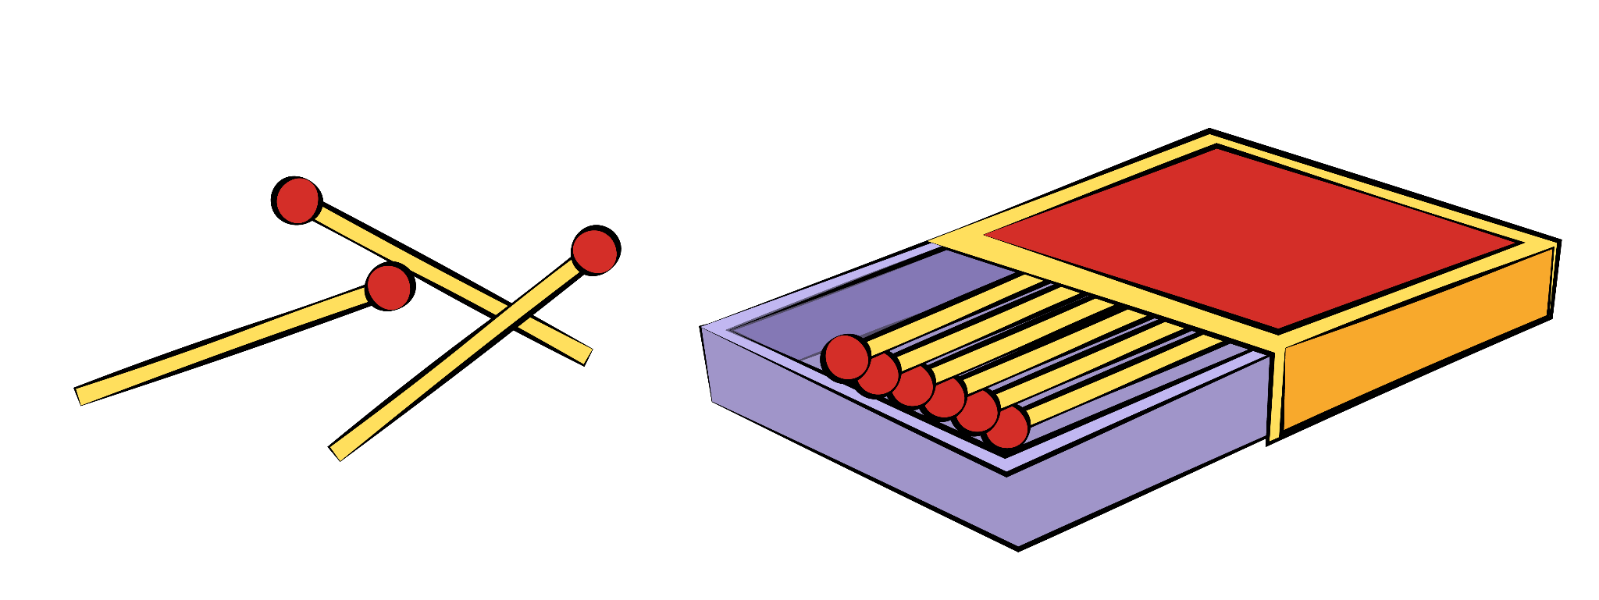

Не грайся з сірниками, запальничками та свічками
Це може спричинити пожежу
Завжди запитуй дозвіл дорослих, якщо тобі необхідно використати ці предмети

Slide 34


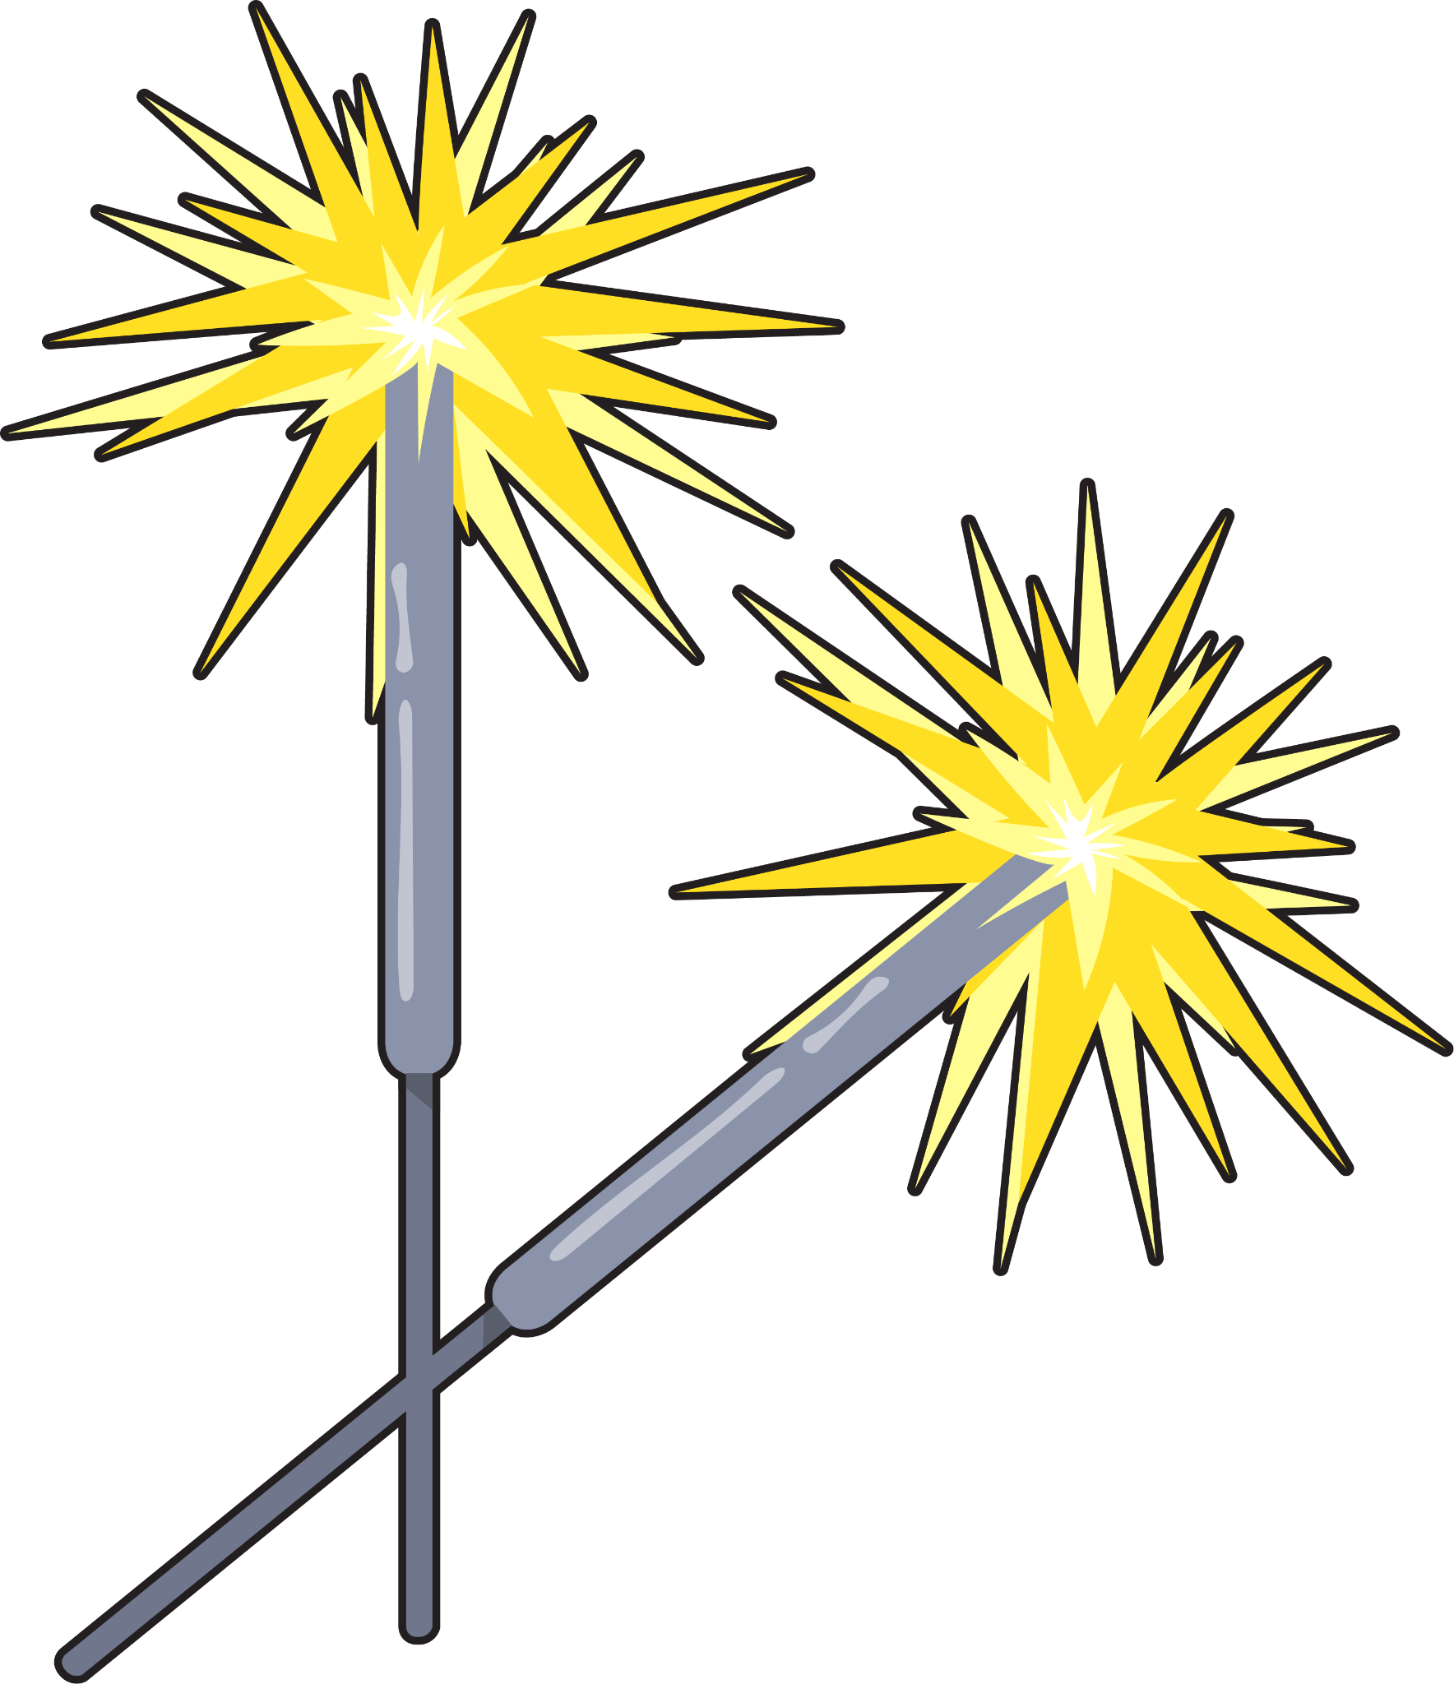
Не бери до рук петарди
чи інші піротехнічні вироби
Вони можуть вибухнути
й поранити тебе
Наразі в Україні діє воєнний стан. Феєрверки та інші піротехнічні засоби ЗАБОРОНЕНІ. Гучні звуки лякають людей і тваринок, які постраждали від війни. Ставмося з повагою до спокою одне одного!

Slide 35
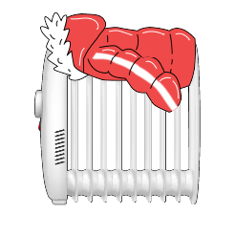
Не вмикай електричні пристрої без дозволу батьків
Може бути небезпечно користуватися ними, особливо в умовах відключень або нестабільного електропостачання
Дорослі мають слідкувати, щоб усе було гаразд
Не клади одяг та інші речі на обігрівачі та електроприлади, біля газових плит, котлів чи камінів
Так можна перегріти речі,
вони навіть можуть загорітися
Не залишай без нагляду увімкнені електроприлади чи газову плиту
Вони можуть спричинити загоряння, якщо їх не вимкнути вчасно

Slide 36
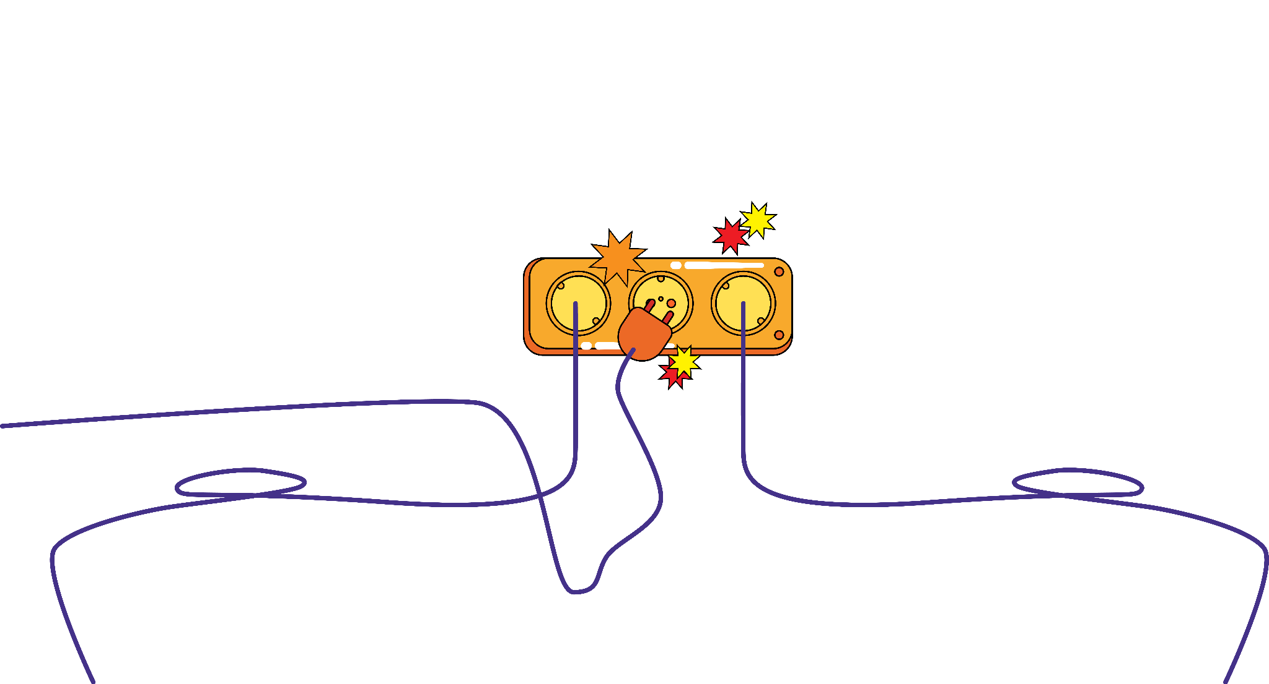
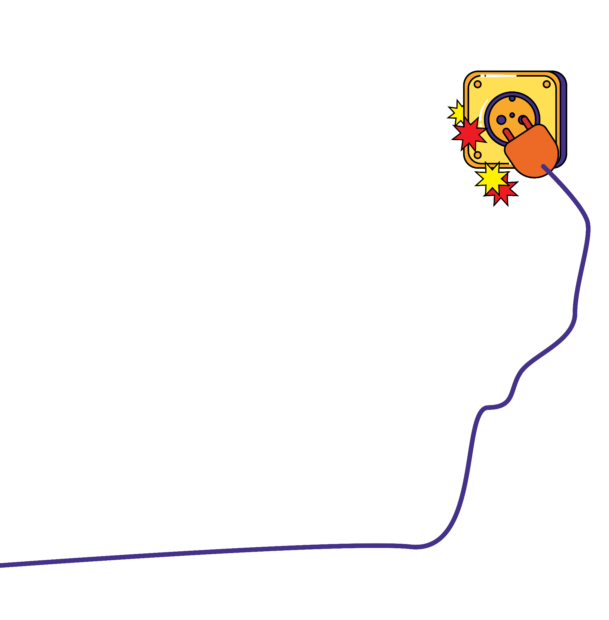
Не торкайся пошкоджених розеток чи електричних дротів
Не намагайся самостійно лагодити пошкоджені розетки чи дроти
Це мають робити лише спеціалісти
Не вмикай одночасно понад три електроприлади
Надмірне навантаження може спричинити коротке замикання і навіть пожежу

Slide 37

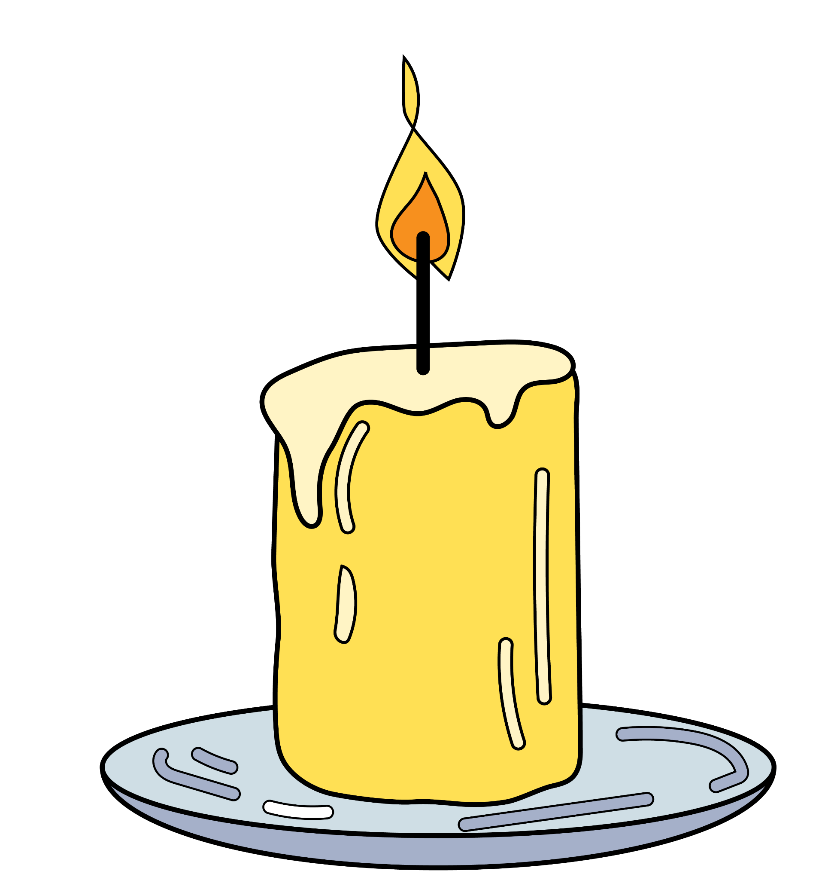
Безпечне використання свічок
Став свічки на стійку поверхню або будь-яку рівну підставку
Так свічка не перекинеться,
а полум’я не розповсюдиться далі
відстань
не менше 10 см

Slide 38
Безпечне використання свічок
Тримай запалені свічки якомога далі
від легкозаймистих матеріалів
Тканина та папір легко можуть зайнятися від відкритого полум’я

Slide 39
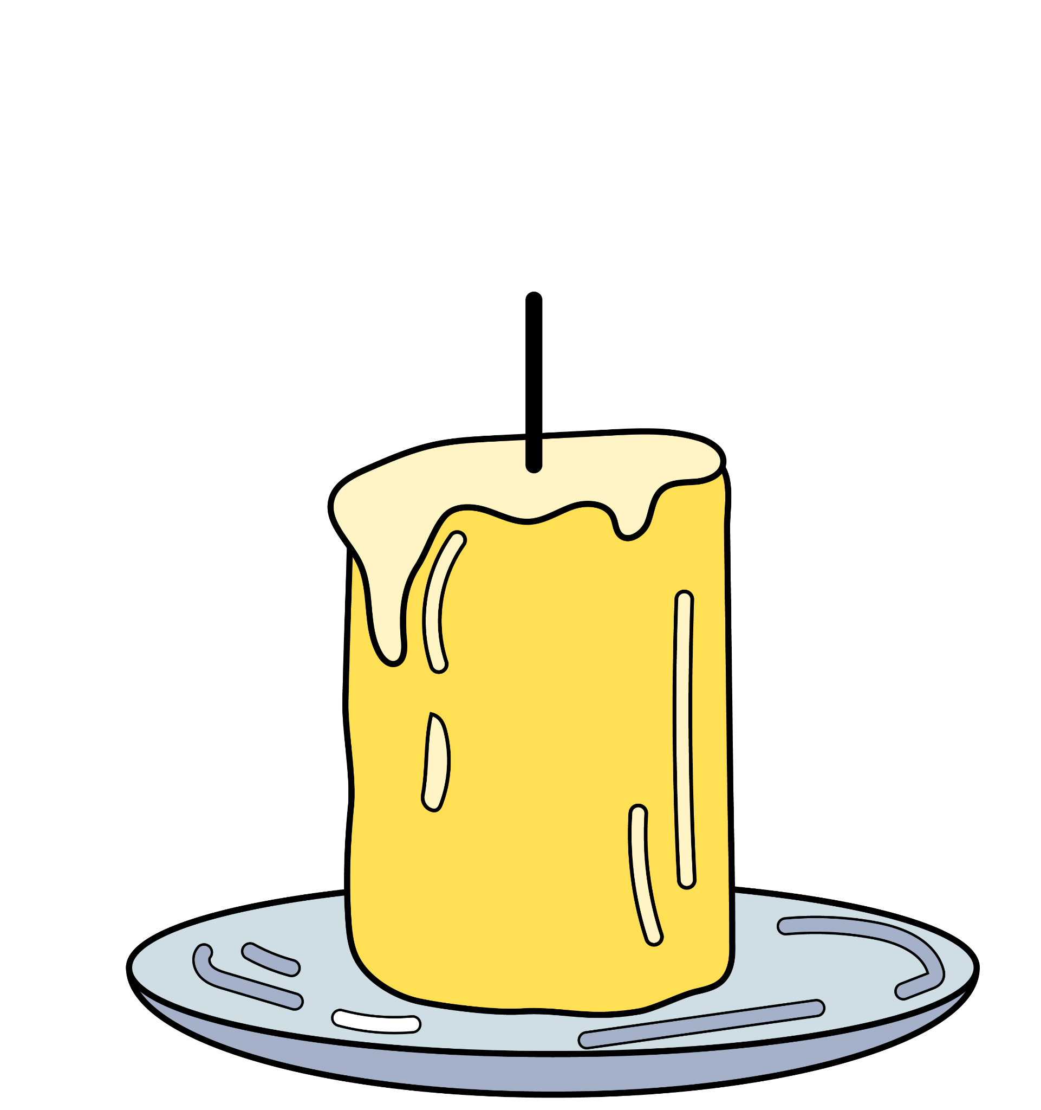
Безпечне використання свічок
Не спалюй свічку до кінця
Лишай недогарок завдовжки 2–3 см,
аби свічник не перегрівся і щоб вогонь не перекинувся на інші предмети

Slide 40

Безпечне використання свічок
Не залишай запалені свічки без нагляду
Завжди перевіряй, чи свічка погашена, коли виходиш із кімнати чи дому

Slide 41
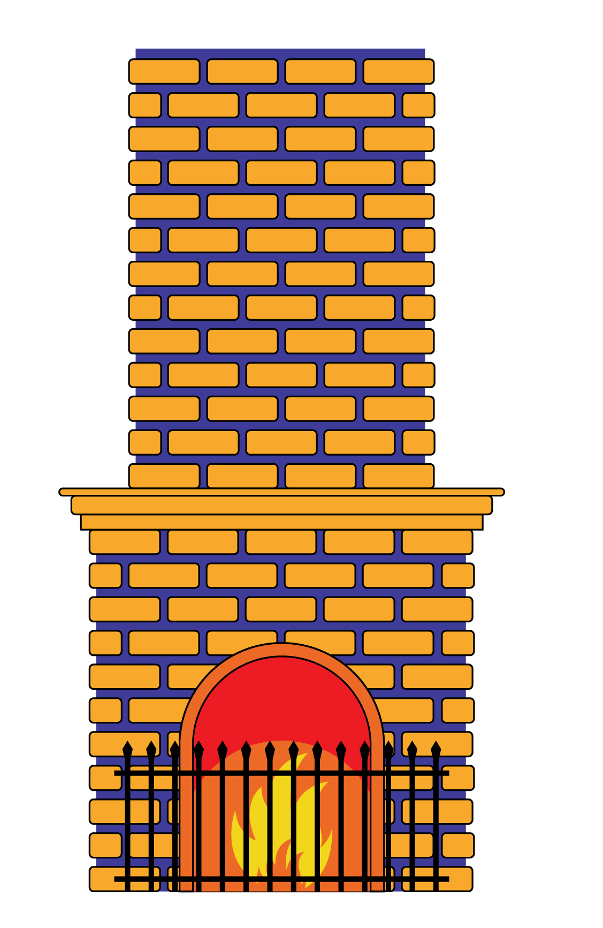
Пічне опалення
Нагадай дорослим перевірити, чи немає тріщин у димоході
Адже через них дим може
проникнути у приміщення
Не розміщуй легкозаймисті предмети та речі біля печі
Поруч із піччю не повинно
бути предметів, що можуть
легко загорітися
Розмісти металевий лист перед піччю
Це запобіжний захід, аби випадково не загорілася підлога

Slide 42
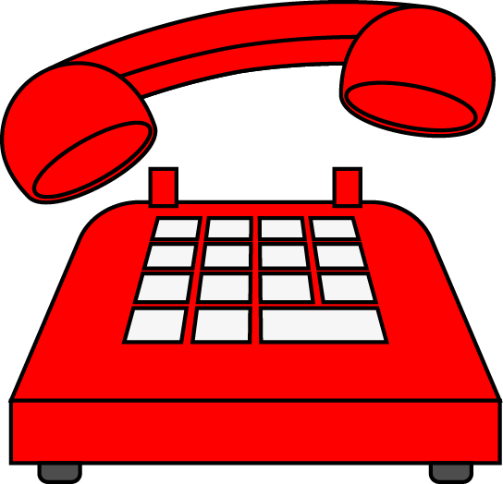

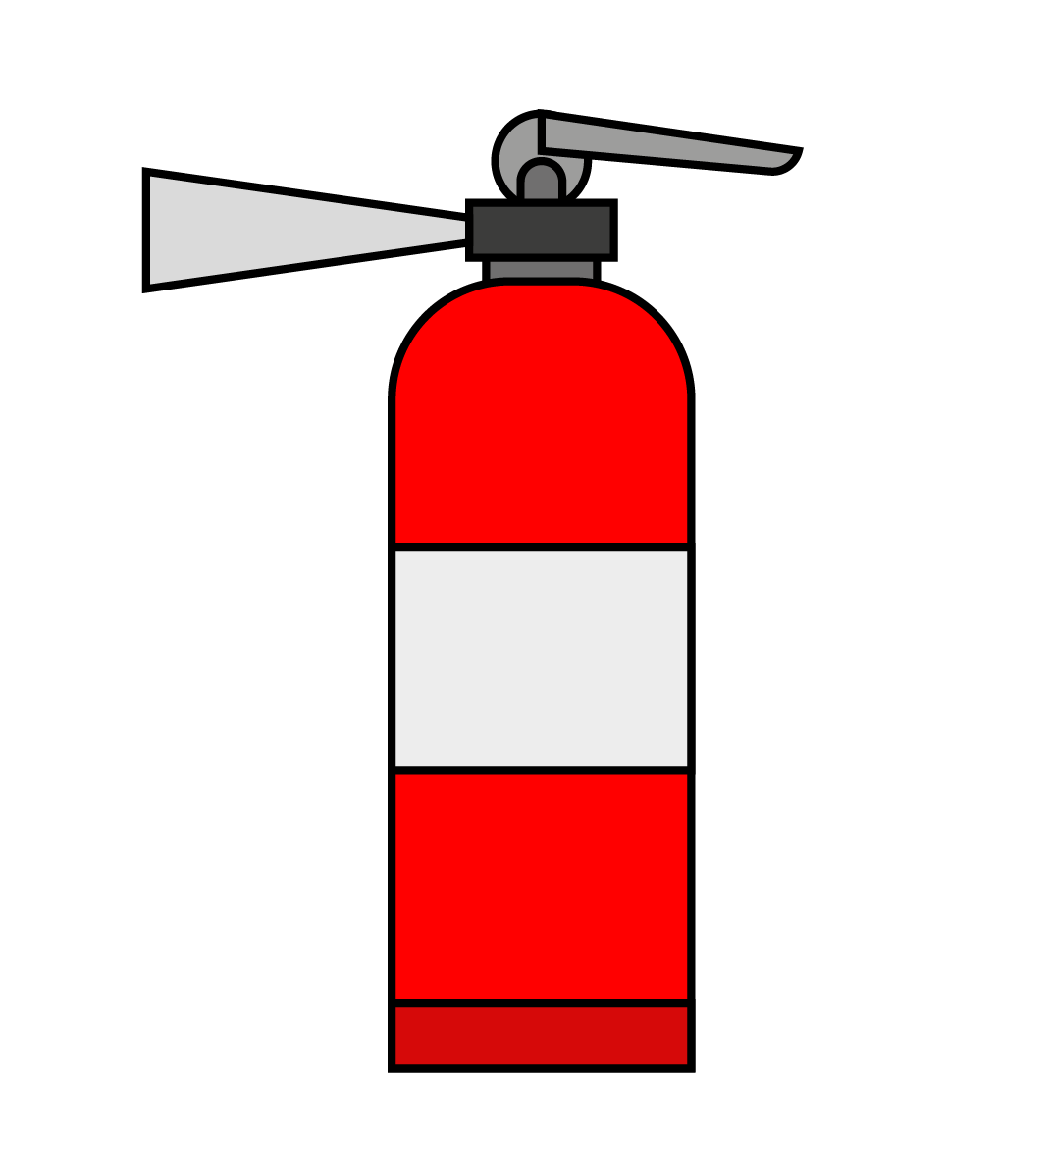
Що робити, якщо в будинку пожежа, а дорослих немає?
1
Не намагайся гасити пожежу самотужки. Це може бути дуже небезпечно. Найкраще — швидко покинути приміщення
Негайно покинь задимлене приміщення або вийди на балкон, а якщо не можеш цього зробити, клич на допомогу дорослих (сусідів чи перехожих на вулиці)
2
3
Допоможи молодшим братам чи сестрам покинути приміщення. Старші діти мають допомогти молодшим вийти з небезпечної зони
4
Щоб не вдихати чадний газ, пригинайся якомога нижче до підлоги. Цей газ легший за повітря і підіймається догори

Slide 43
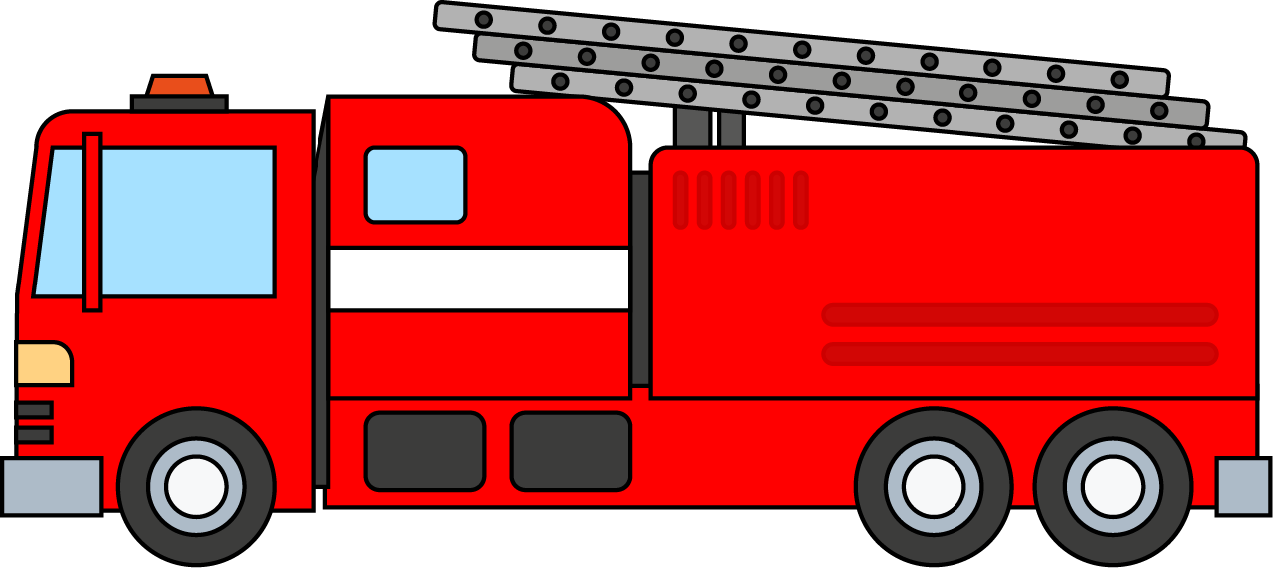
Що робити, якщо в будинку пожежа, а дорослих немає?
5
Приклади вологу тканину до обличчя, щоб було легше дихати. Це допоможе фільтрувати дим
6
Не користуйся ліфтом під час пожежі. Ліфт може зупинитися або заклинити через пошкодження проводки. Краще скористатися сходами
7
Якщо на тобі загорівся одяг, падай на підлогу і жваво перекочуйся, щоб загасити полум’я. Не біжи, адже біг прискорює рух молекул кисню, тому вогонь на одязі розгориться ще сильніше

Slide 44
Що робити, якщо в будинку пожежа, а дорослих немає?
Повідом про пожежу сусідам або зателефонуй за номером 101, якщо маєш телефон
Чітко назви своє прізвище
та адресу, де виникла пожежа
101
Добрий день, я хочу повідомити
про пожежу в моєму будинку.
Адреса: вулиця Безпеки, 101, перший під'їзд. Займання сталося через свічку. Я надворі чекаю пожежників
101
телефонуй
телефонуй

Slide 45
Що робити під час пожежі, якщо немає дорослих?
Оберіть лише правильні варіанти
Залишся в кімнаті та чекай вогнеборців
Якщо можливо, приклади до обличчя вологу тканину або серветку, аби захистити органи дихання
Зателефонуй 101 та повідом про пожежу
Вимкни всі електроприлади перед виходом, навіть якщо це забере час
Користуйся ліфтом, якщо він не горить
5
1
Негайно покинь приміщення,
де виникла пожежа
Якщо в приміщенні задимлено,
пригинайся до підлоги,
щоб не отруїтися продуктами горіння
Сховайся під ліжком або в шафі
Якщо не можеш покинути будівлю,
вийди на балкон і клич на допомогу
6
2
7
3
8
4
9

Slide 46
Що робити під час пожежі,
якщо немає дорослих?
Оберіть лише правильні варіанти
Залишся в кімнаті та чекай вогнеборців
Якщо можливо, приклади до обличчя вологу тканину або серветку, аби захистити органи дихання
Зателефонуй 101 та повідом про пожежу
Вимкни всі електроприлади перед виходом, навіть якщо це забере час
Користуйся ліфтом, якщо він не горить
5
1
Негайно покинь приміщення,
де виникла пожежа
Якщо в приміщенні задимлено,
пригинайся до підлоги,
щоб не отруїтися продуктами горіння
Сховайся під ліжком або в шафі
Якщо не можеш покинути будівлю,
вийди на балкон і клич на допомогу
6
2
7
3
8
4
9
Notes:
Правильні дії:
Негайно покинь приміщення, де виникла пожежа. Це основна дія для уникнення небезпеки. Швидке залишення приміщення знижує ймовірність опіків та отруєння димом.
Якщо в приміщенні задимлено, пригинайся до підлоги, щоб не отруїтися продуктами горіння. Дим піднімається вгору, тому пересування в пригнутому положенні допоможе дихати менш задимленим повітрям, зменшуючи ймовірність отруєння.
Якщо не можеш покинути будівлю, вийди на балкон і клич на допомогу. Балкон — безпечніше місце для очікування допомоги, оскільки є доступ до свіжого повітря, а також рятувальники швидше помітять людину на відкритому просторі.
Якщо можливо, приклади до обличчя вологу тканину або серветку, аби захистити органи дихання. Волога тканина допомагає трохи відфільтрувати дим і полегшити дихання, захищаючи легені від шкідливих продуктів горіння.
Зателефонуй на номер 101 та повідом про пожежу. Повідомити про пожежу потрібно, аби швидко прибула допомога.
Неправильні дії:
Залишся в кімнаті та чекай вогнеборців. Це може бути небезпечно, якщо в кімнаті немає виходу для свіжого повітря. Краще залишити приміщення або вийти на балкон.
Вимкни всі електроприлади перед виходом, навіть якщо це забере час. На момент пожежі важливо якомога швидше покинути приміщення, а не витрачати час на вимикання електроприладів. Втеча з приміщення — найважливіше.
Користуйся ліфтом, якщо він не горить. Ліфт під час пожежі використовувати не можна, оскільки він може зупинитися через пошкодження електрики або заповнитися димом, що створить небезпечну пастку.
Сховайся під ліжком або в шафі. Це небезпечно, оскільки там немає доступу до свіжого повітря, а рятувальникам буде важче тебе знайти. Краще покинути приміщення або вийти на балкон

Slide 47
Ніколи не залишай запалену свічку без нагляду
Під час пожежі можна скористатися ліфтом, аби швидко спуститися вниз
Пошкоджені розетки та електричні дроти можна ремонтувати самостійно, якщо є інструкція
Бенгальські вогники безпечні, якщо запалювати їх на вулиці далеко від легкозаймистих предметів
Одяг не можна сушити на обігрівачах, адже це може спричинити пожежу
Перевірмо, чи тобі вдалося запам’ятати поради рятувальників та рятувальниць!
Гра «Правда / Брехня»
1
2
3
4
5

Slide 48
Ніколи не залишай запалену свічку без нагляду
Під час пожежі можна скористатися ліфтом, аби швидко спуститися вниз
Пошкоджені розетки та електричні дроти можна ремонтувати самостійно, якщо є інструкція
Бенгальські вогники безпечні, якщо запалювати їх на вулиці, далеко від легкозаймистих предметів
Одяг не можна сушити на обігрівачах, адже це може спричинити пожежу
Перевірмо, чи тобі вдалося запам’ятати поради рятувальників та рятувальниць!
Гра «Правда / Брехня»
1
2
3
4
5
Notes:
Правильні твердження:
Ніколи не залишай запалену свічку без нагляду. Запалена свічка може спричинити пожежу, якщо її залишити без нагляду, особливо якщо поблизу є легкозаймисті предмети.
Одяг не можна сушити на обігрівачах, адже це може спричинити пожежу. Сушити одяг на обігрівачах небезпечно, оскільки може призвести до перегрівання та займання тканин.
Неправильні твердження:
Під час пожежі можна скористатися ліфтом, аби швидко спуститися вниз. Під час пожежі ліфти використовувати заборонено, оскільки вони можуть зупинитися через перебої з електрикою або наповнитися димом, перетворюючись на пастку.
Пошкоджені розетки та дроти можна ремонтувати самостійно, якщо є інструкція. Ремонт електропроводки або розеток повинен виконувати лише фахівець. Неправильний ремонт може призвести до ураження струмом або пожежі.
Бенгальські вогники безпечні, якщо запалювати їх на вулиці, далеко від легкозаймистих предметів. Навіть за умови безпечної відстані бенгальські вогники можуть бути небезпечними, адже іскри можуть потрапити на людей або предмети поблизу, спричиняючи опіки або займання.

Slide 49
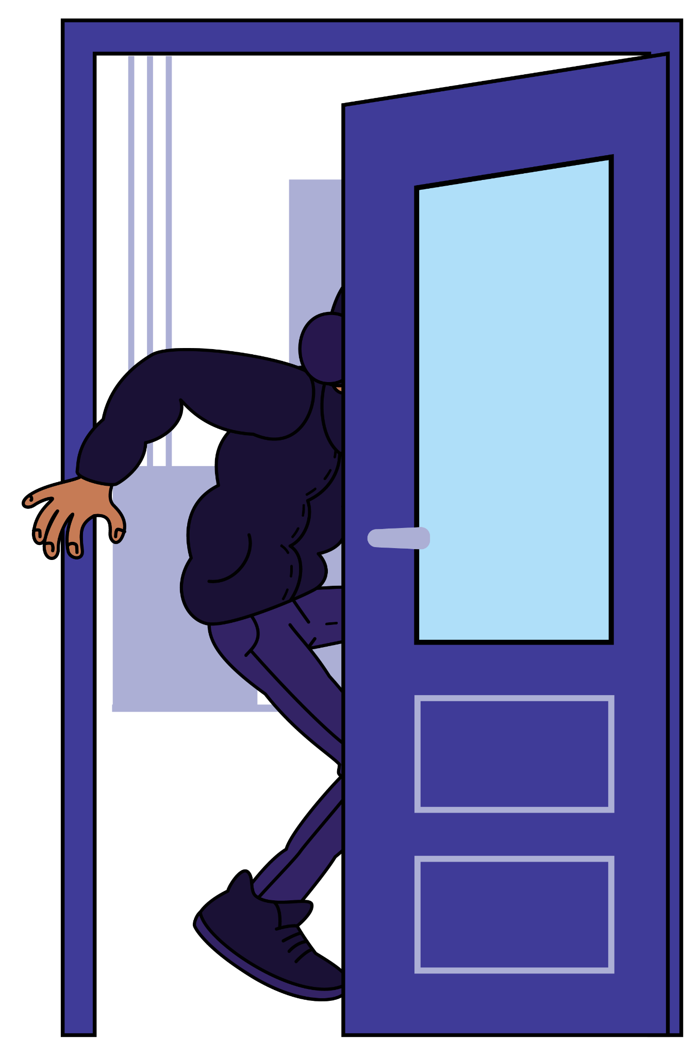
Перевірмо, чи тобі вдалося запам’ятати поради рятувальників і рятувальниць!
Ситуація:
Сашко залишив запалену свічку на столику, коли пішов у ванну. Він вважає, що все буде в порядку.
Питання для обговорення:
Які небезпеки можуть виникнути,
якщо залишити запалену свічку без нагляду?
Чому це може призвести до пожежі?
Яких правил безпеки слід дотримуватися
під час використання свічок?
Notes:
Які небезпеки можуть виникнути, якщо залишити запалену свічку без нагляду?
Свічка може впасти, спричиняючи загоряння меблів чи інших легкозаймистих предметів.
Якщо поруч є штори, папір, тканина чи інші предмети, вони можуть легко спалахнути від полум’я.
Домашні тварини або протяг можуть випадково перекинути свічку, що також небезпечно.
Чому це може призвести до пожежі?
Полум’я свічки може підпалити будь-який предмет, що знаходиться поблизу, якщо той займистий.
Свічка без нагляду створює ризик, оскільки, якщо почнеться загоряння, ніхто не зможе швидко відреагувати, і вогонь може швидко поширитися.
Яких правил безпеки слід дотримуватися під час використання свічок?
Завжди тримати свічки на негорючій поверхні, далеко від займистих предметів.
Ніколи не залишати запалену свічку без нагляду.
Гасити свічку, перш ніж покидати кімнату або лягати спати.
Тримати свічки поза досяжністю домашніх тварин.

Slide 50
Перевірмо, чи тобі вдалося запам’ятати поради рятувальників і рятувальниць!
Ситуація:
Ліза разом із друзями вирішила запалити бенгальські вогні
на дитячому майданчику. Вона вважає, що це весело і безпечно.
Питання для обговорення:
Чому грати з бенгальськими вогнями небезпечно?
Які ризики існують для Лізи та її друзів?
Як можна безпечно проводити свята,
не використовуючи піротехніку?
Notes:
Чому грати з бенгальськими вогнями небезпечно?
Бенгальські вогні сильно нагріваються і можуть спричинити опіки, навіть якщо здаються безпечними на вигляд.
Іскри від бенгальських вогнів можуть потрапити на одяг або шкіру, що теж може призвести до опіків чи займання.
Які ризики існують для Лізи та її друзів?
Ліза та її друзі можуть обпекти руки, обличчя або очі, якщо піднесуть бенгальський вогонь надто близько.
Бенгальські вогні можуть спричинити займання сухого листя чи трави на дитячому майданчику, що небезпечно для всіх, хто там перебуває.
Молодші діти можуть необережно підходити надто близько і травмуватися.
Як можна безпечно проводити свята без використання піротехніки?
Замість піротехніки можна використовувати безпечні ліхтарики, кольорові гірлянди або світлодіодні свічки для створення святкової атмосфери.
Можна організувати святкову фотосесію, виготовити тематичні вироби або прикраси, провести конкурси й ігри з друзями.

Slide 51

Перевірмо, чи тобі вдалося запам’ятати поради рятувальників і рятувальниць!
Ситуація:
Михайло знайшов у коморі старий газовий балон, який виглядає підозріло. Він вирішує перевірити його сам, не повідомивши дорослих.
Питання для обговорення:
Чому небезпечно самостійно перевіряти старі газові балони?
Які можуть бути наслідки таких дій Михайла?
Як слід діяти в цій ситуації?
Notes:
Чому небезпечно самостійно перевіряти старі газові балони?
Старий газовий балон може бути пошкодженим або мати витоки газу, що може спричинити вибух або отруєння.
Без спеціального обладнання та навичок неможливо безпечно перевірити, чи балон справний.
Які можуть бути наслідки таких дій Михайла?
Якщо газовий балон почне пропускати газ, це може призвести до вибуху або займання, особливо якщо поруч є джерела вогню.
Михайло ризикує отримати серйозні травми, а також наражає на небезпеку всіх, хто перебуває в приміщенні.
Як слід діяти в цій ситуації?
Михайло має негайно повідомити дорослих про знайдений балон і не торкатися його.
Дорослі повинні звернутися до фахівців або газової служби, які знають, як безпечно поводитися з підозрілими балонами.
Якщо є відчутний запах газу, слід відкрити вікна для провітрювання, вийти з приміщення й негайно викликати аварійну службу.

Slide 52
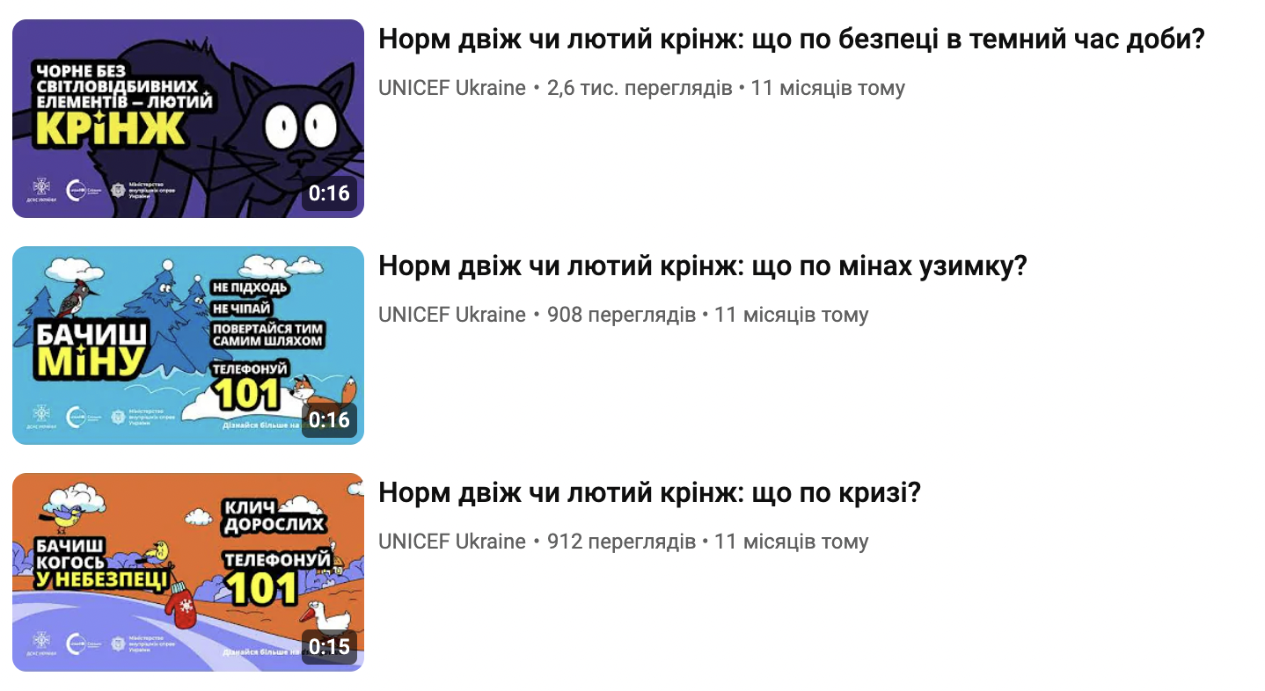
Чим зайнятися вдома взимку:
Подивитися ​​
Мультфільми
«Суперкоманда проти мін»
Серію відео
«Про кібербулінг для підлітків»
Відеоролики з медіаграмотності «BreaktheFake»
Серію відеороликів
«Зимові пригоди без шкоди»
Більше інформації та методичних матеріалів
на безпекові теми ви можете знайти на сайті Безпека.інфо та в Спільнотеці ЮНІСЕФ

Slide 53

Чим зайнятися вдома взимку:
2. Почитати
Брошуру зі стикерпаком
«Зимові пригоди без шкоди»
Комікс з історією про Інфорсів
3. Послухати
Трек
«Як тусити взимку та залишитися здоровим і неушкодженим?»
Більше інформації та методичних матеріалів на безпекові теми ви можете знайти на сайті Безпека.інфо та в Спільнотеці ЮНІСЕФ

Slide 54

Чим зайнятися вдома взимку:
4. Пограти в
онлайн-гру
«Суперкоманда проти мін!»
Мапа смачних пригод
Більше інформації та методичних матеріалів
на безпекові теми ви можете знайти на сайті Безпека.інфо та в Спільнотеці ЮНІСЕФ

Slide 55
Тепер ви знаєте, як подбати про свою безпеку взимку! Не забувайте поради наших друзів
Зігрівайся вдома за правилами!
Досліджуй зимовий світ, але безпечно!
Піклуйся про світло й безпеку в темну пору доби!

Slide 56
Які правила безпеки в темну пору доби ви запам’ятали?
Що допоможе бути помітними?
Як будете поводитися на кризі?
Як чинити не варто?
Що робити, якщо лід під вами починає тріщати?
Які предмети вдома можуть бути небезпечними?
Як з ними правильно поводитися?
Що робити, якщо виникла пожежа,
а дорослих немає вдома?
Підсумуймо!
1
2
3
4
5

